Slide 1

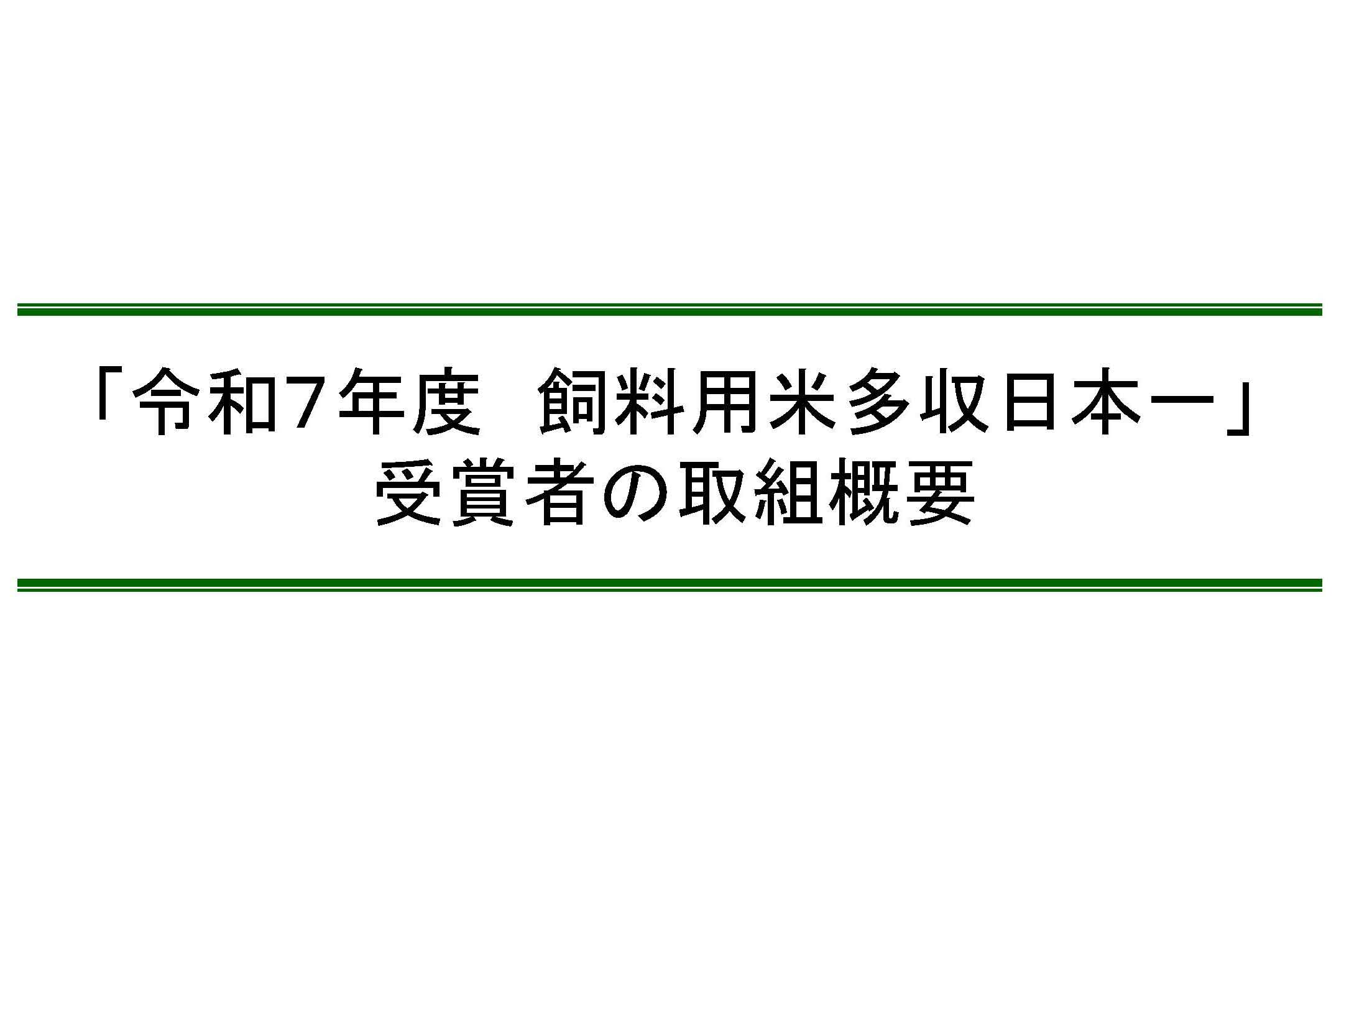
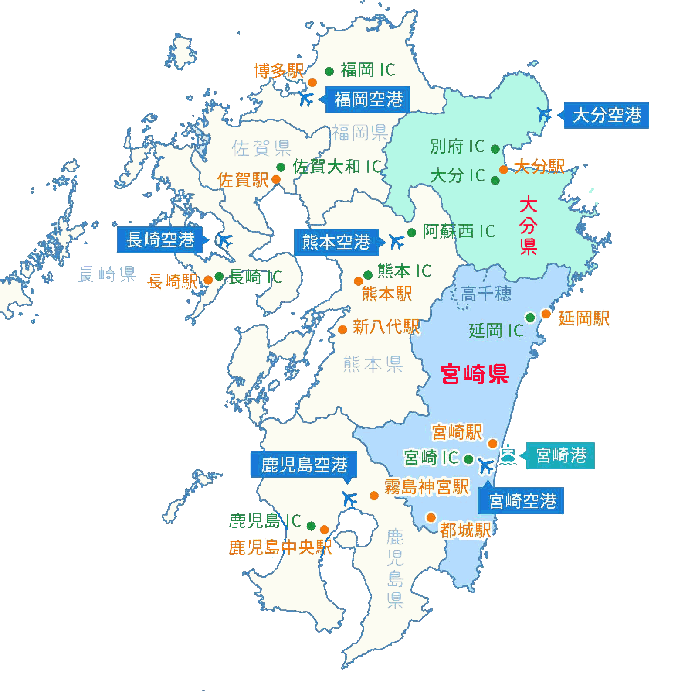
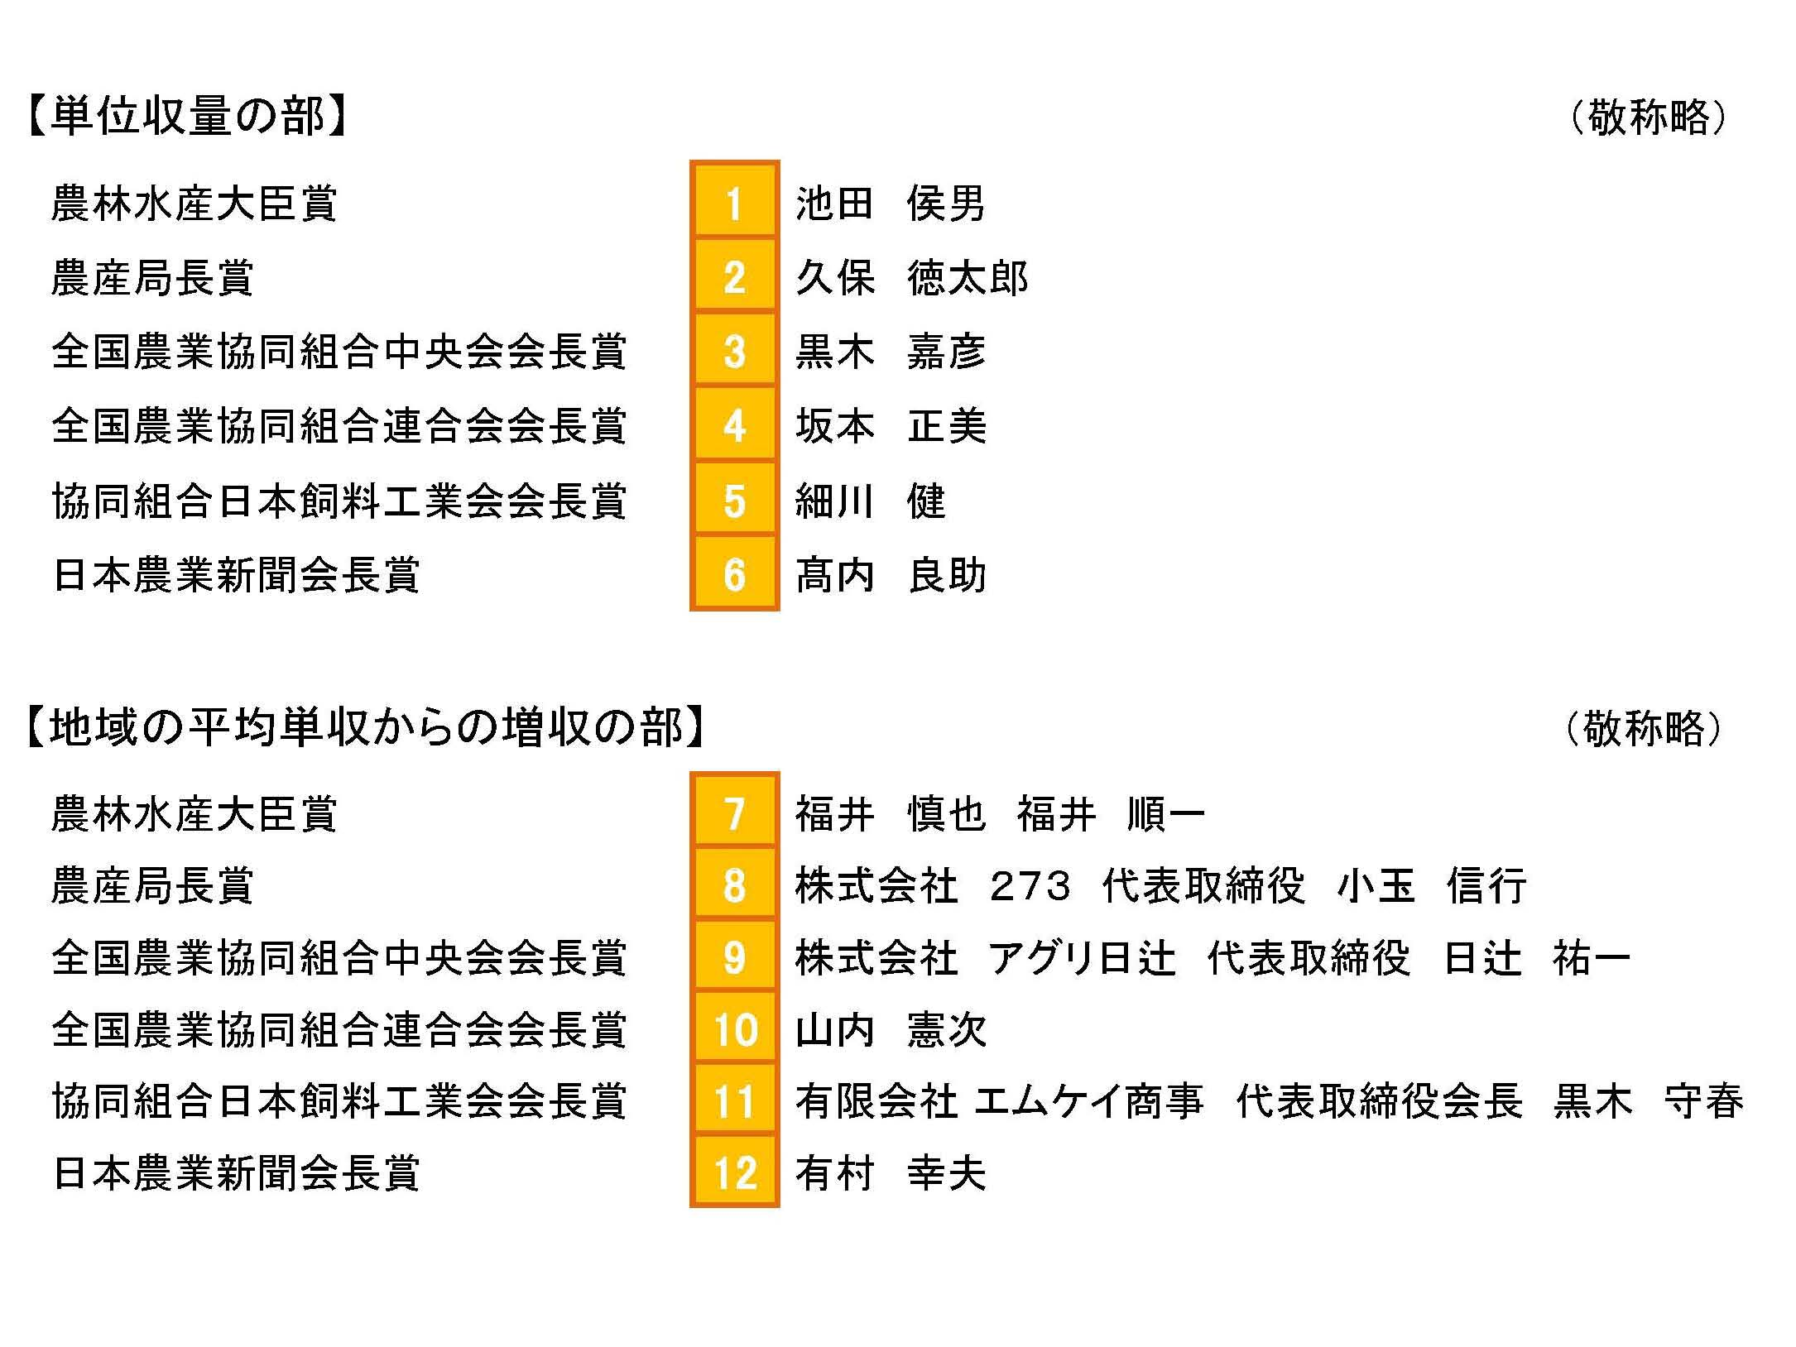
九州農政局管内 表彰式 宮崎拠点・大分拠点

Slide 2
九州農政局管内 表彰式 宮崎拠点・大分拠点
日時：令和８年３月２７日（金）１３時３０分～
場所：宮崎県拠点（宮崎市老松2丁目3番17号）
１階大会議室
式次第
１ 開会 司会進行
九州農政局生産振興課 課長補佐 牧枝竜二
２ 挨拶
若狹良治 日本飼料用米振興協会 理事・事務局長
菊池ひろみ 九州農政局宮崎県拠点 地方参事官
３ 賞状授与 表彰状 朗読・授与 菊池ひろみ
副賞盾 授与 若狹良治
４ 受賞者御挨拶 受賞者
５ 意見交換
６ 写真撮影
７ 閉会

Slide 3
九州農政局管内 受賞者紹介
【単位収量の部】
全国農業協同組合中央会 会長賞
黒木 嘉彦／宮崎県 日向市
【地域の平均単収からの増収の部】
農産局長賞
株式会社２７３ 代表取締役 小玉 信行／大分県 国東市
全国農業協同組合連合会 会長賞
山内 憲次／宮崎県 都城市
協同組合日本飼料工業会 会長賞
有限会社 エムケイ商事 代表取締役会長 黒木 守春／宮崎県 都城市
日本農業新聞 会長賞
有村 幸夫／宮崎県 都城市

Slide 4
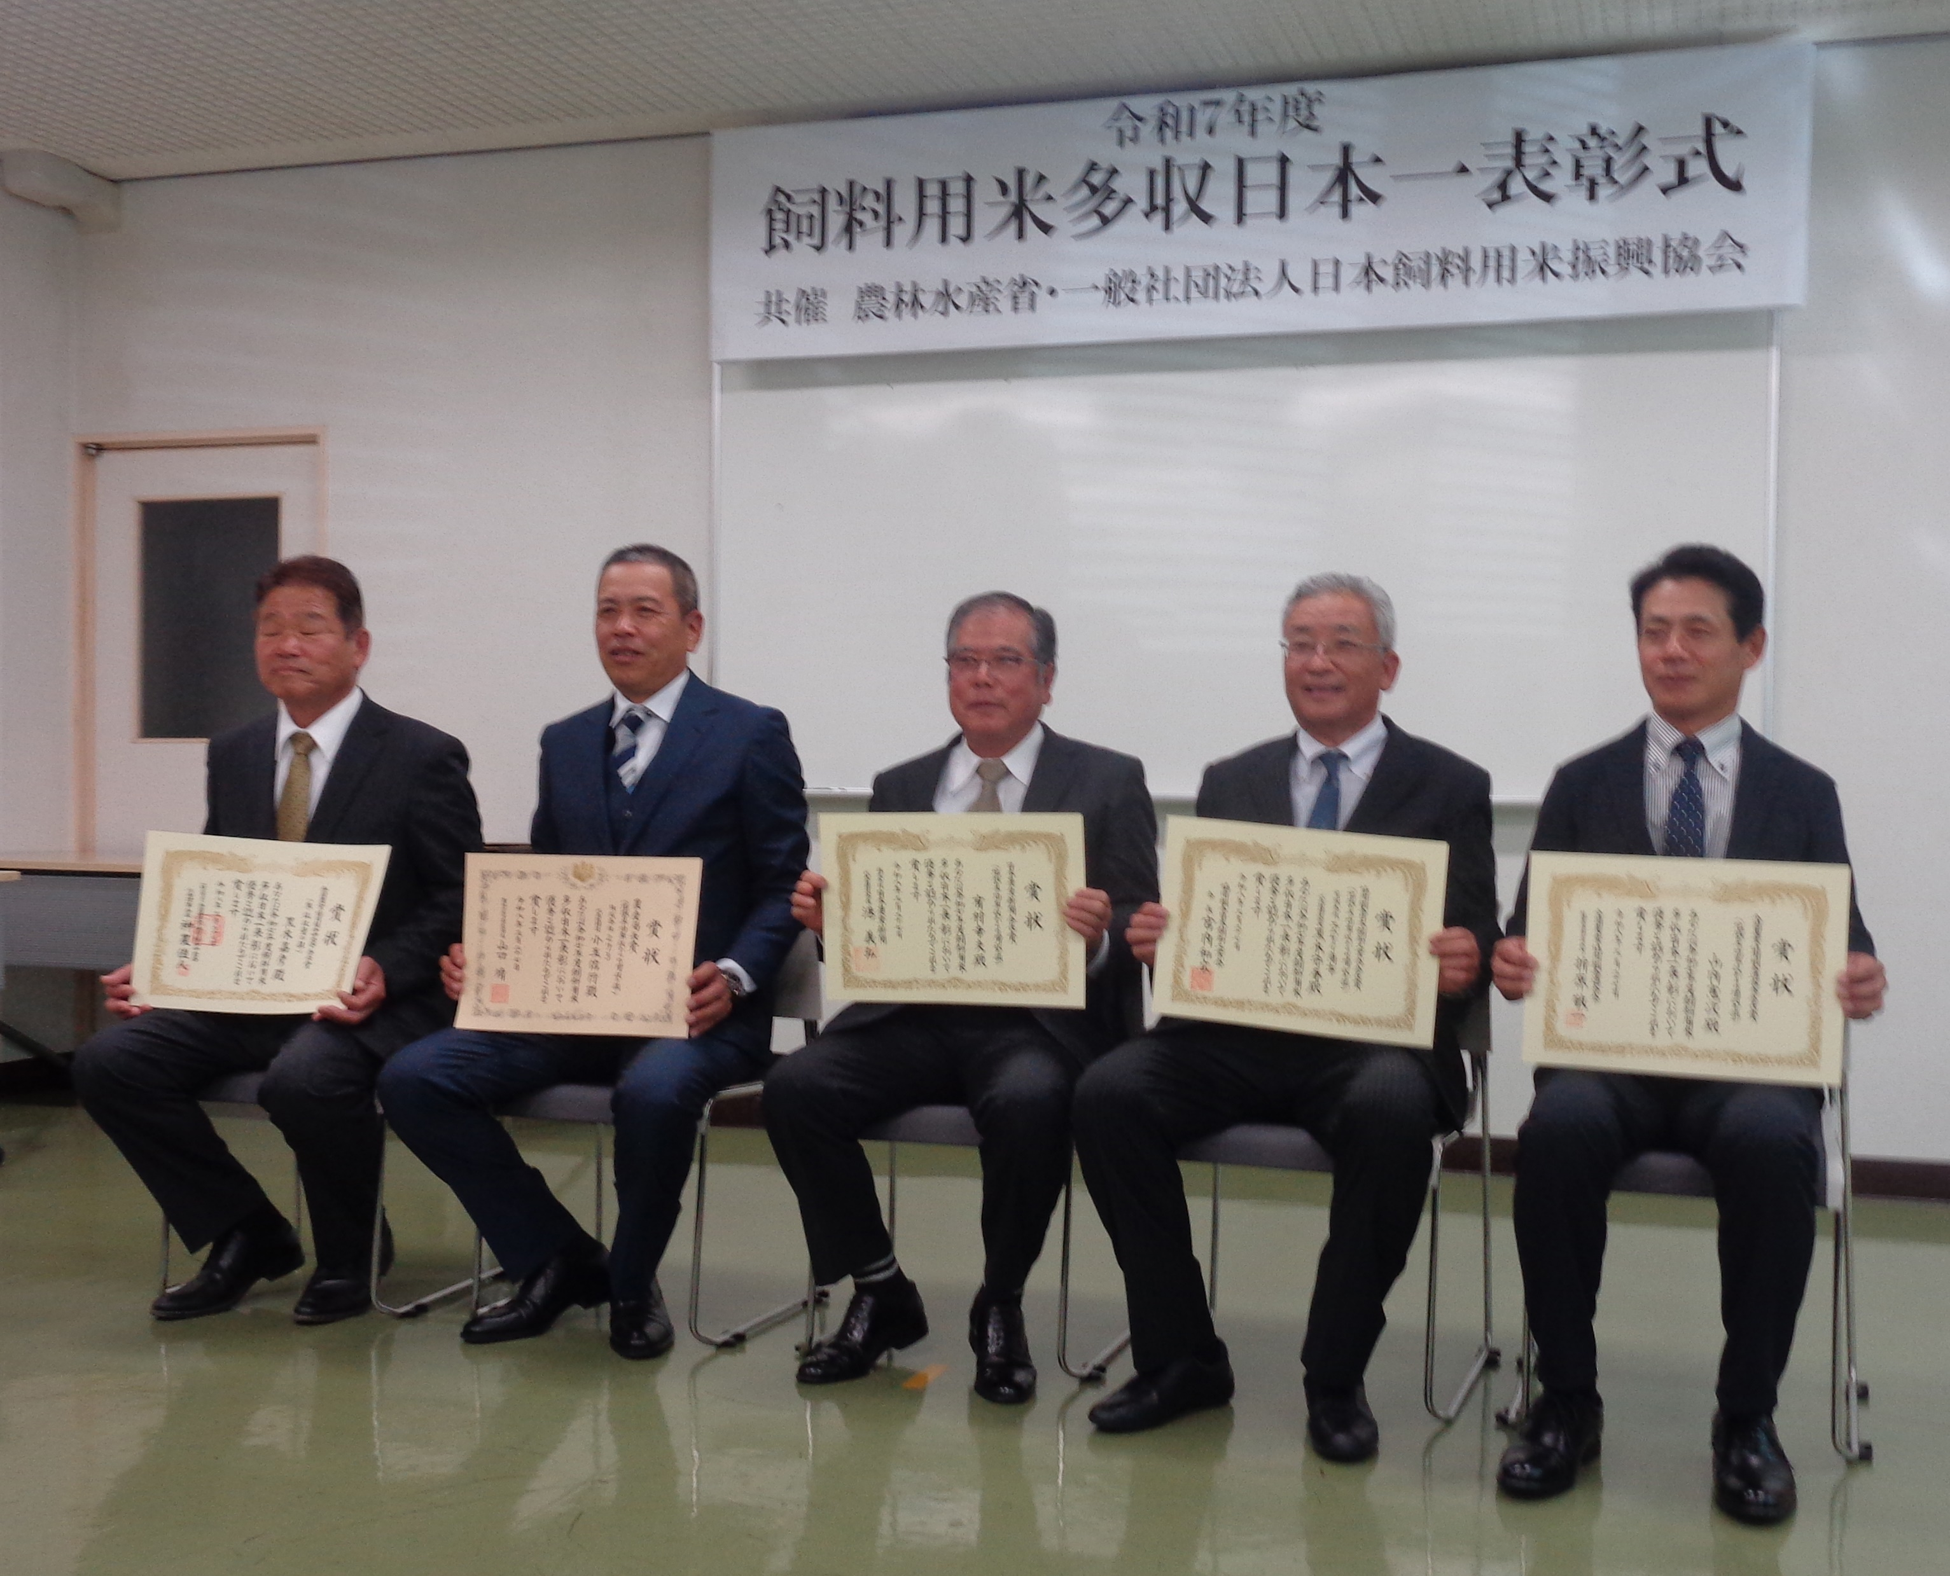

Slide 5
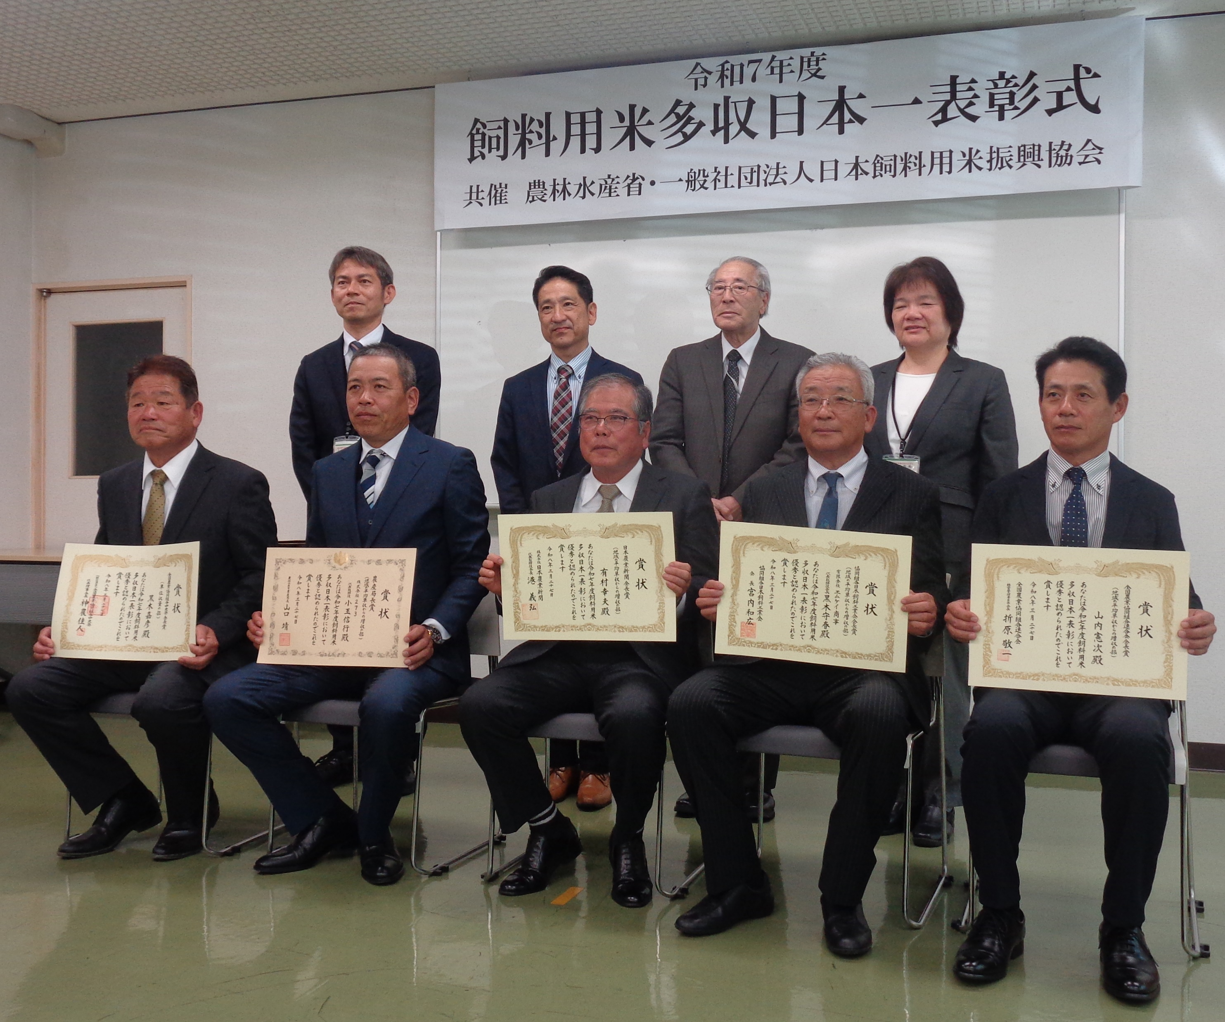

Slide 6
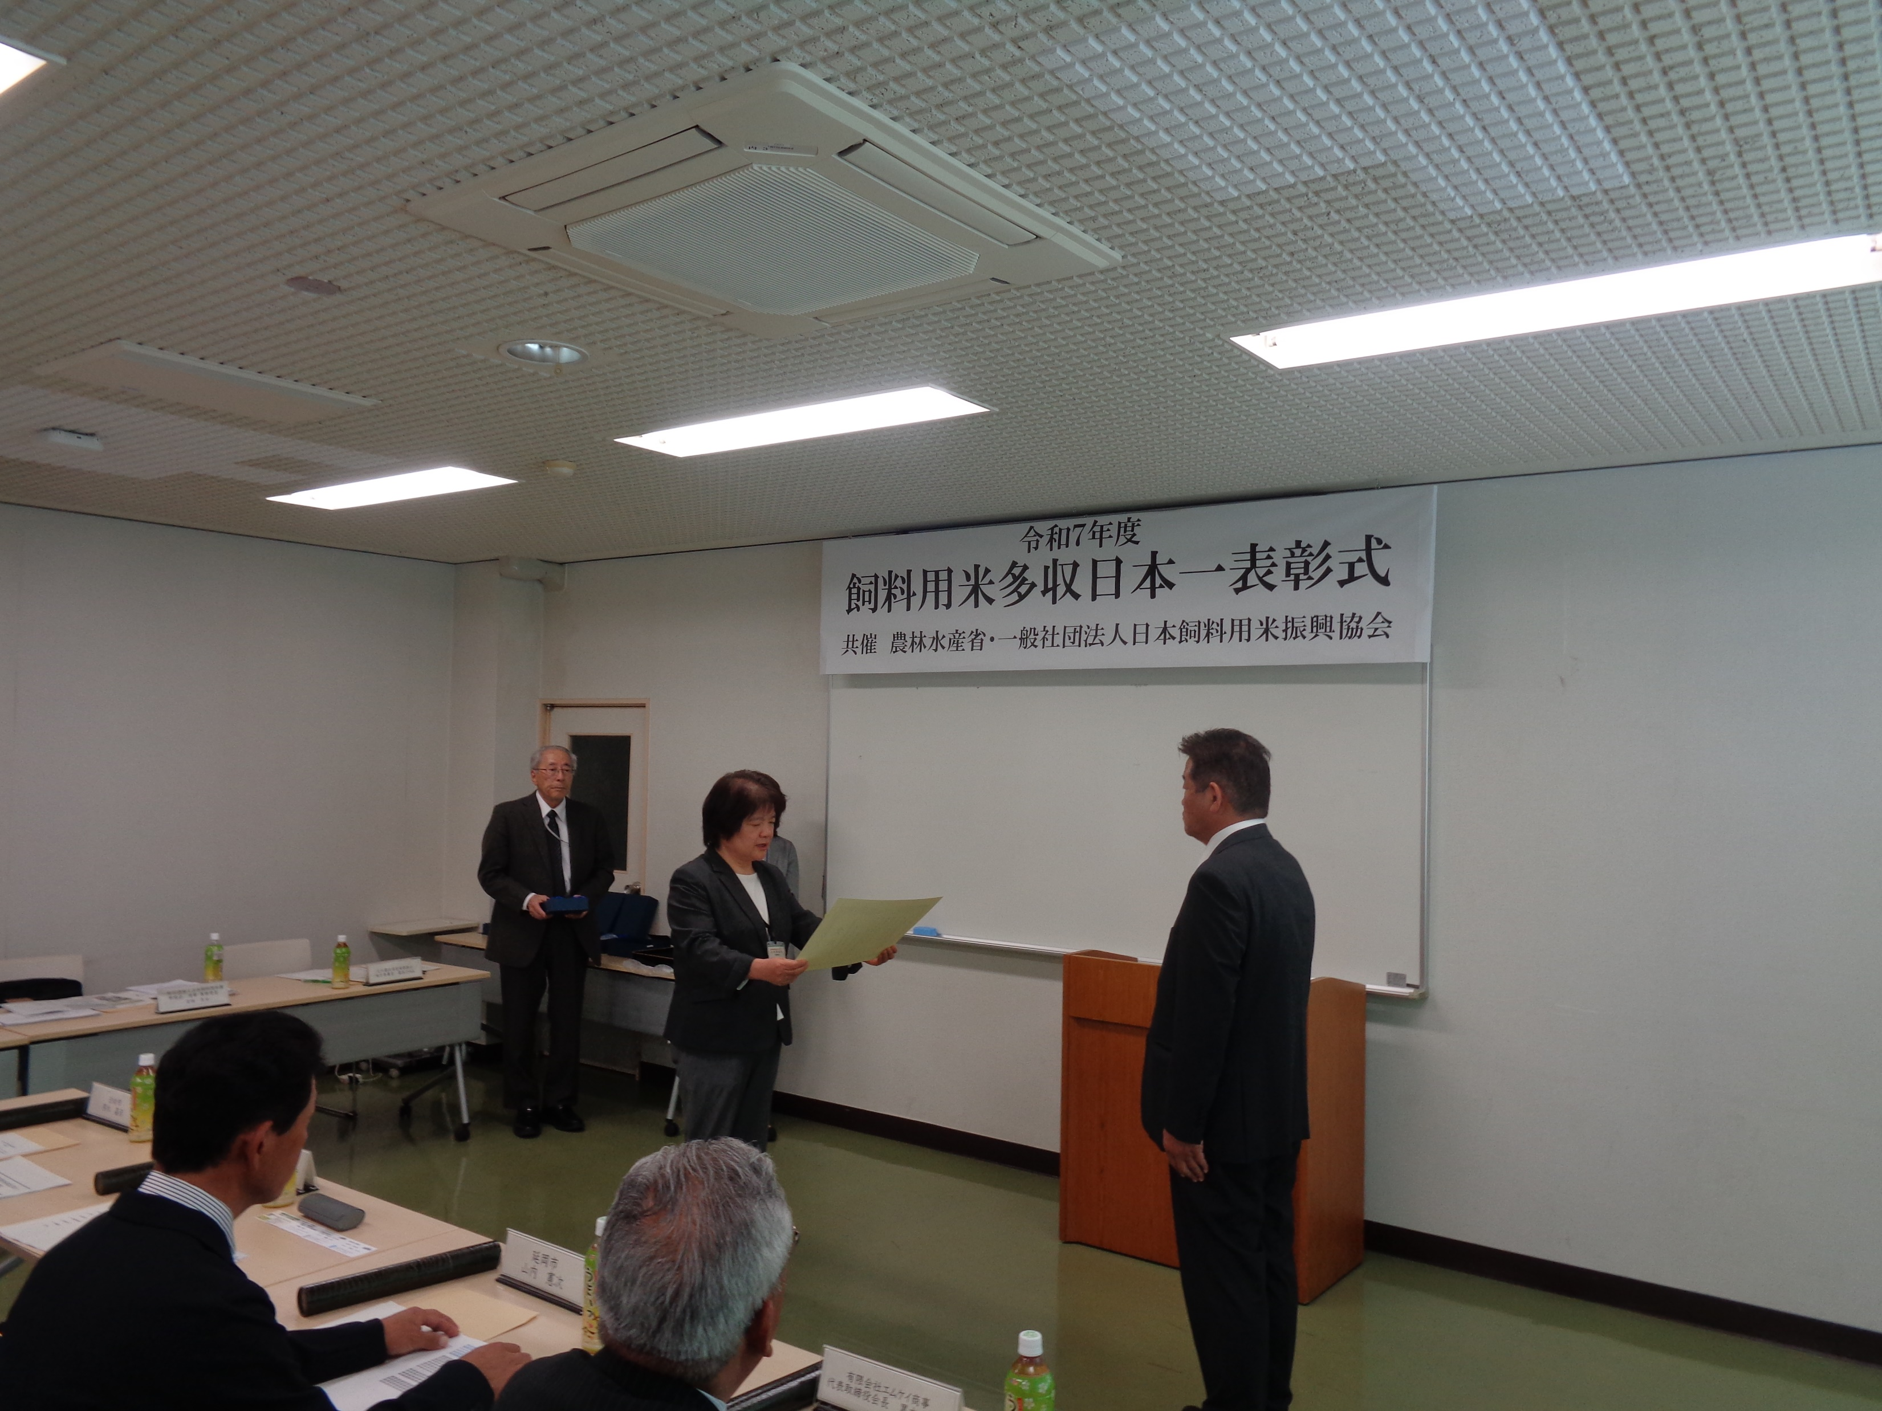

Slide 7
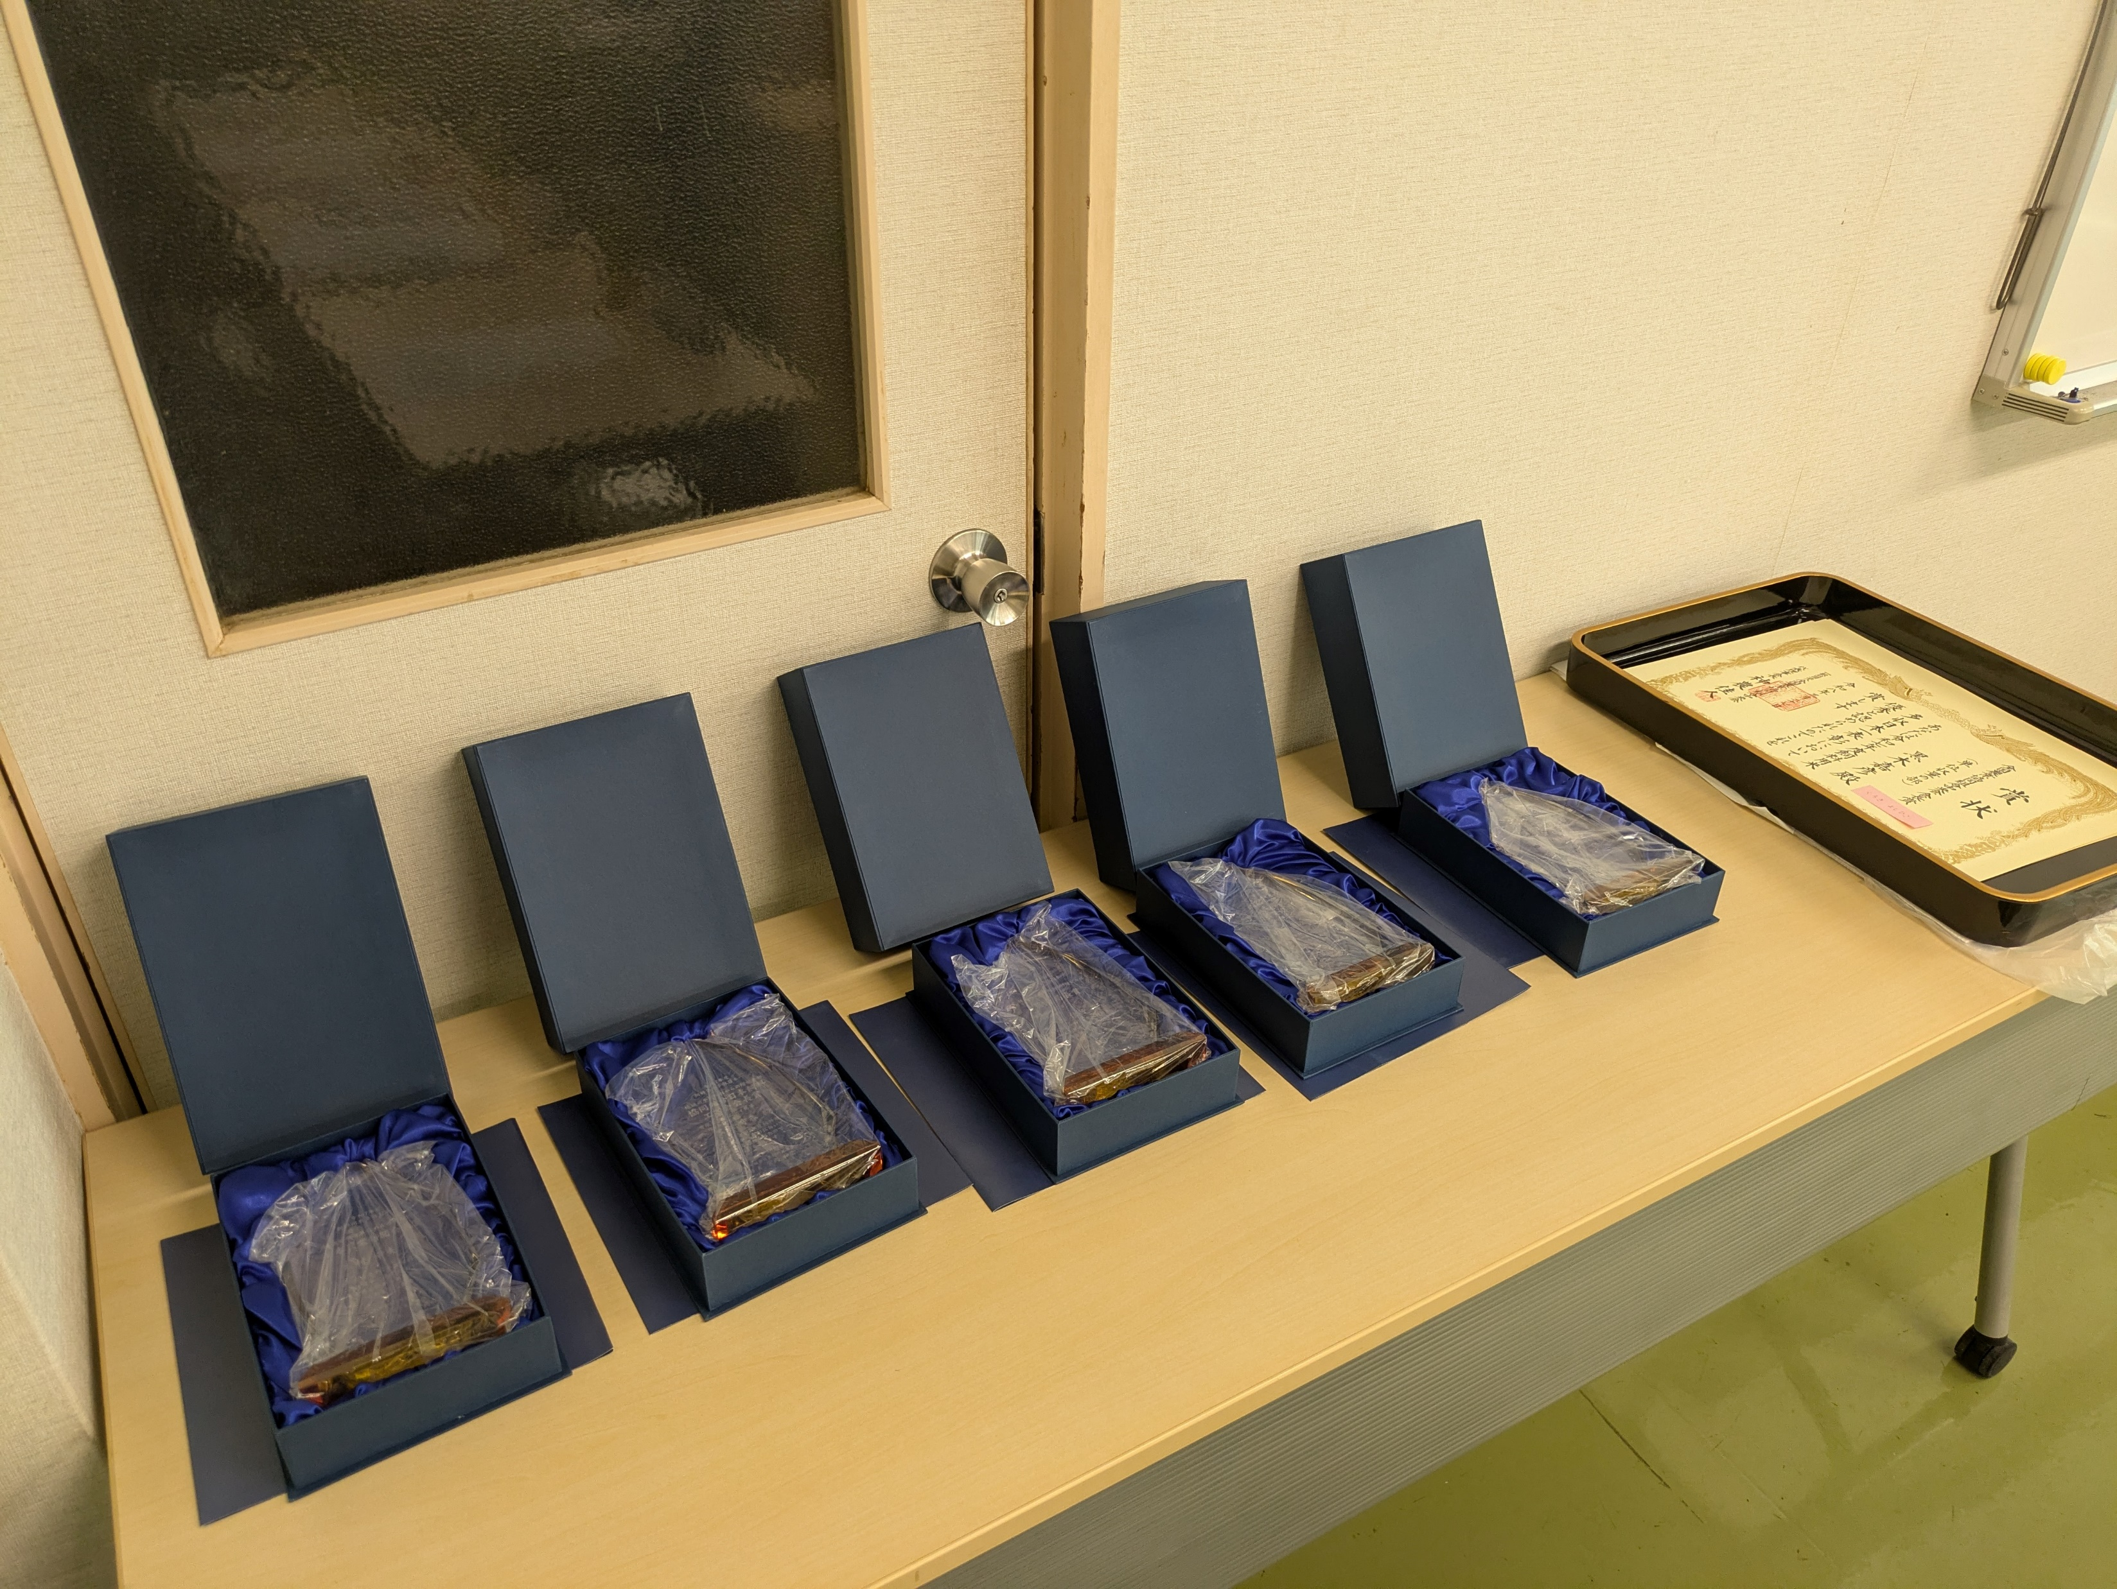
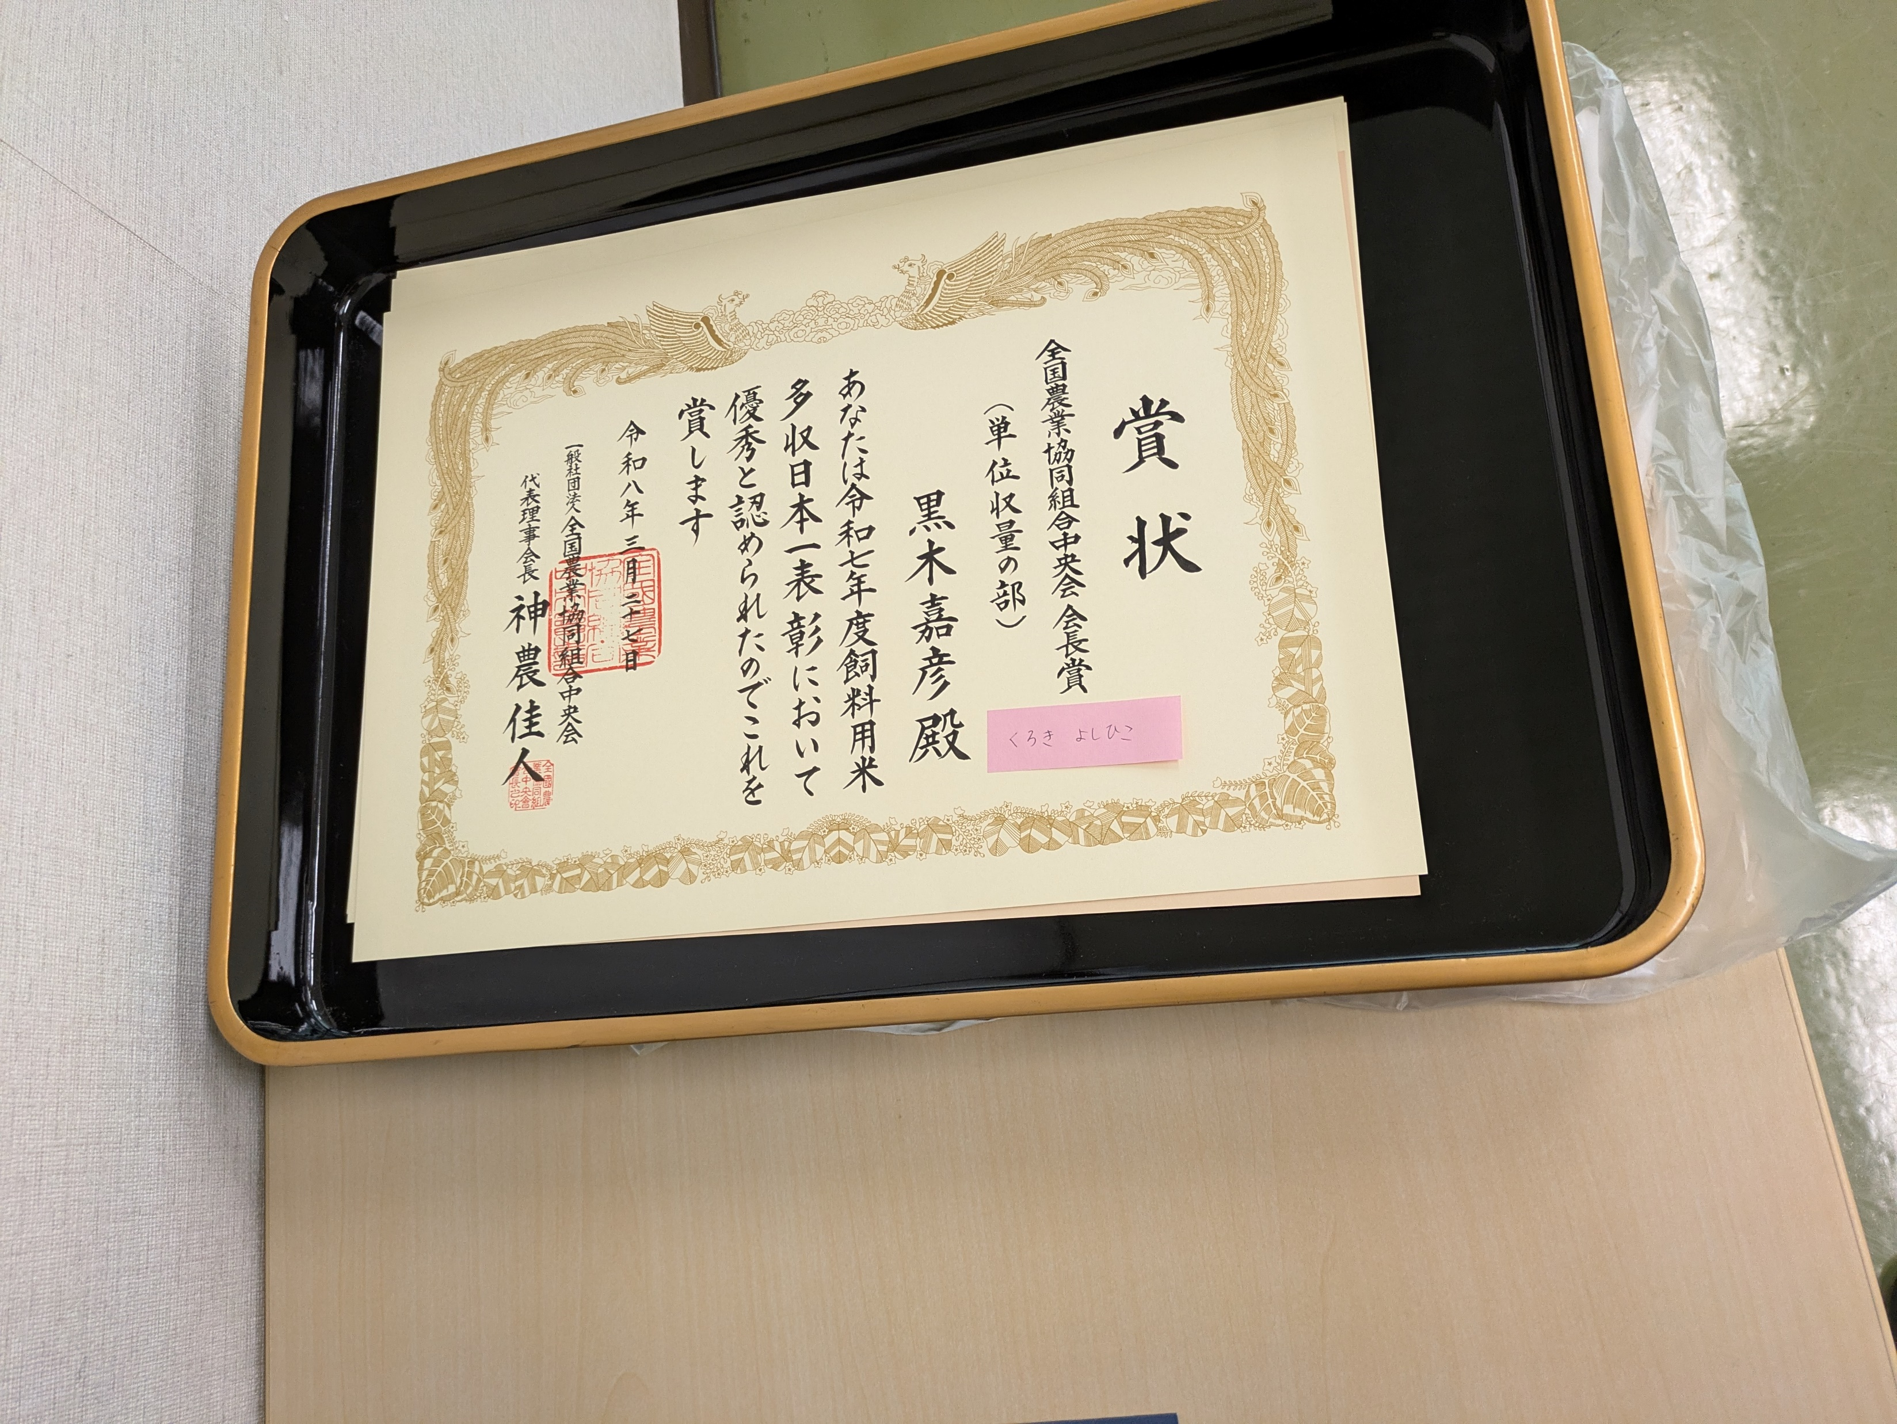
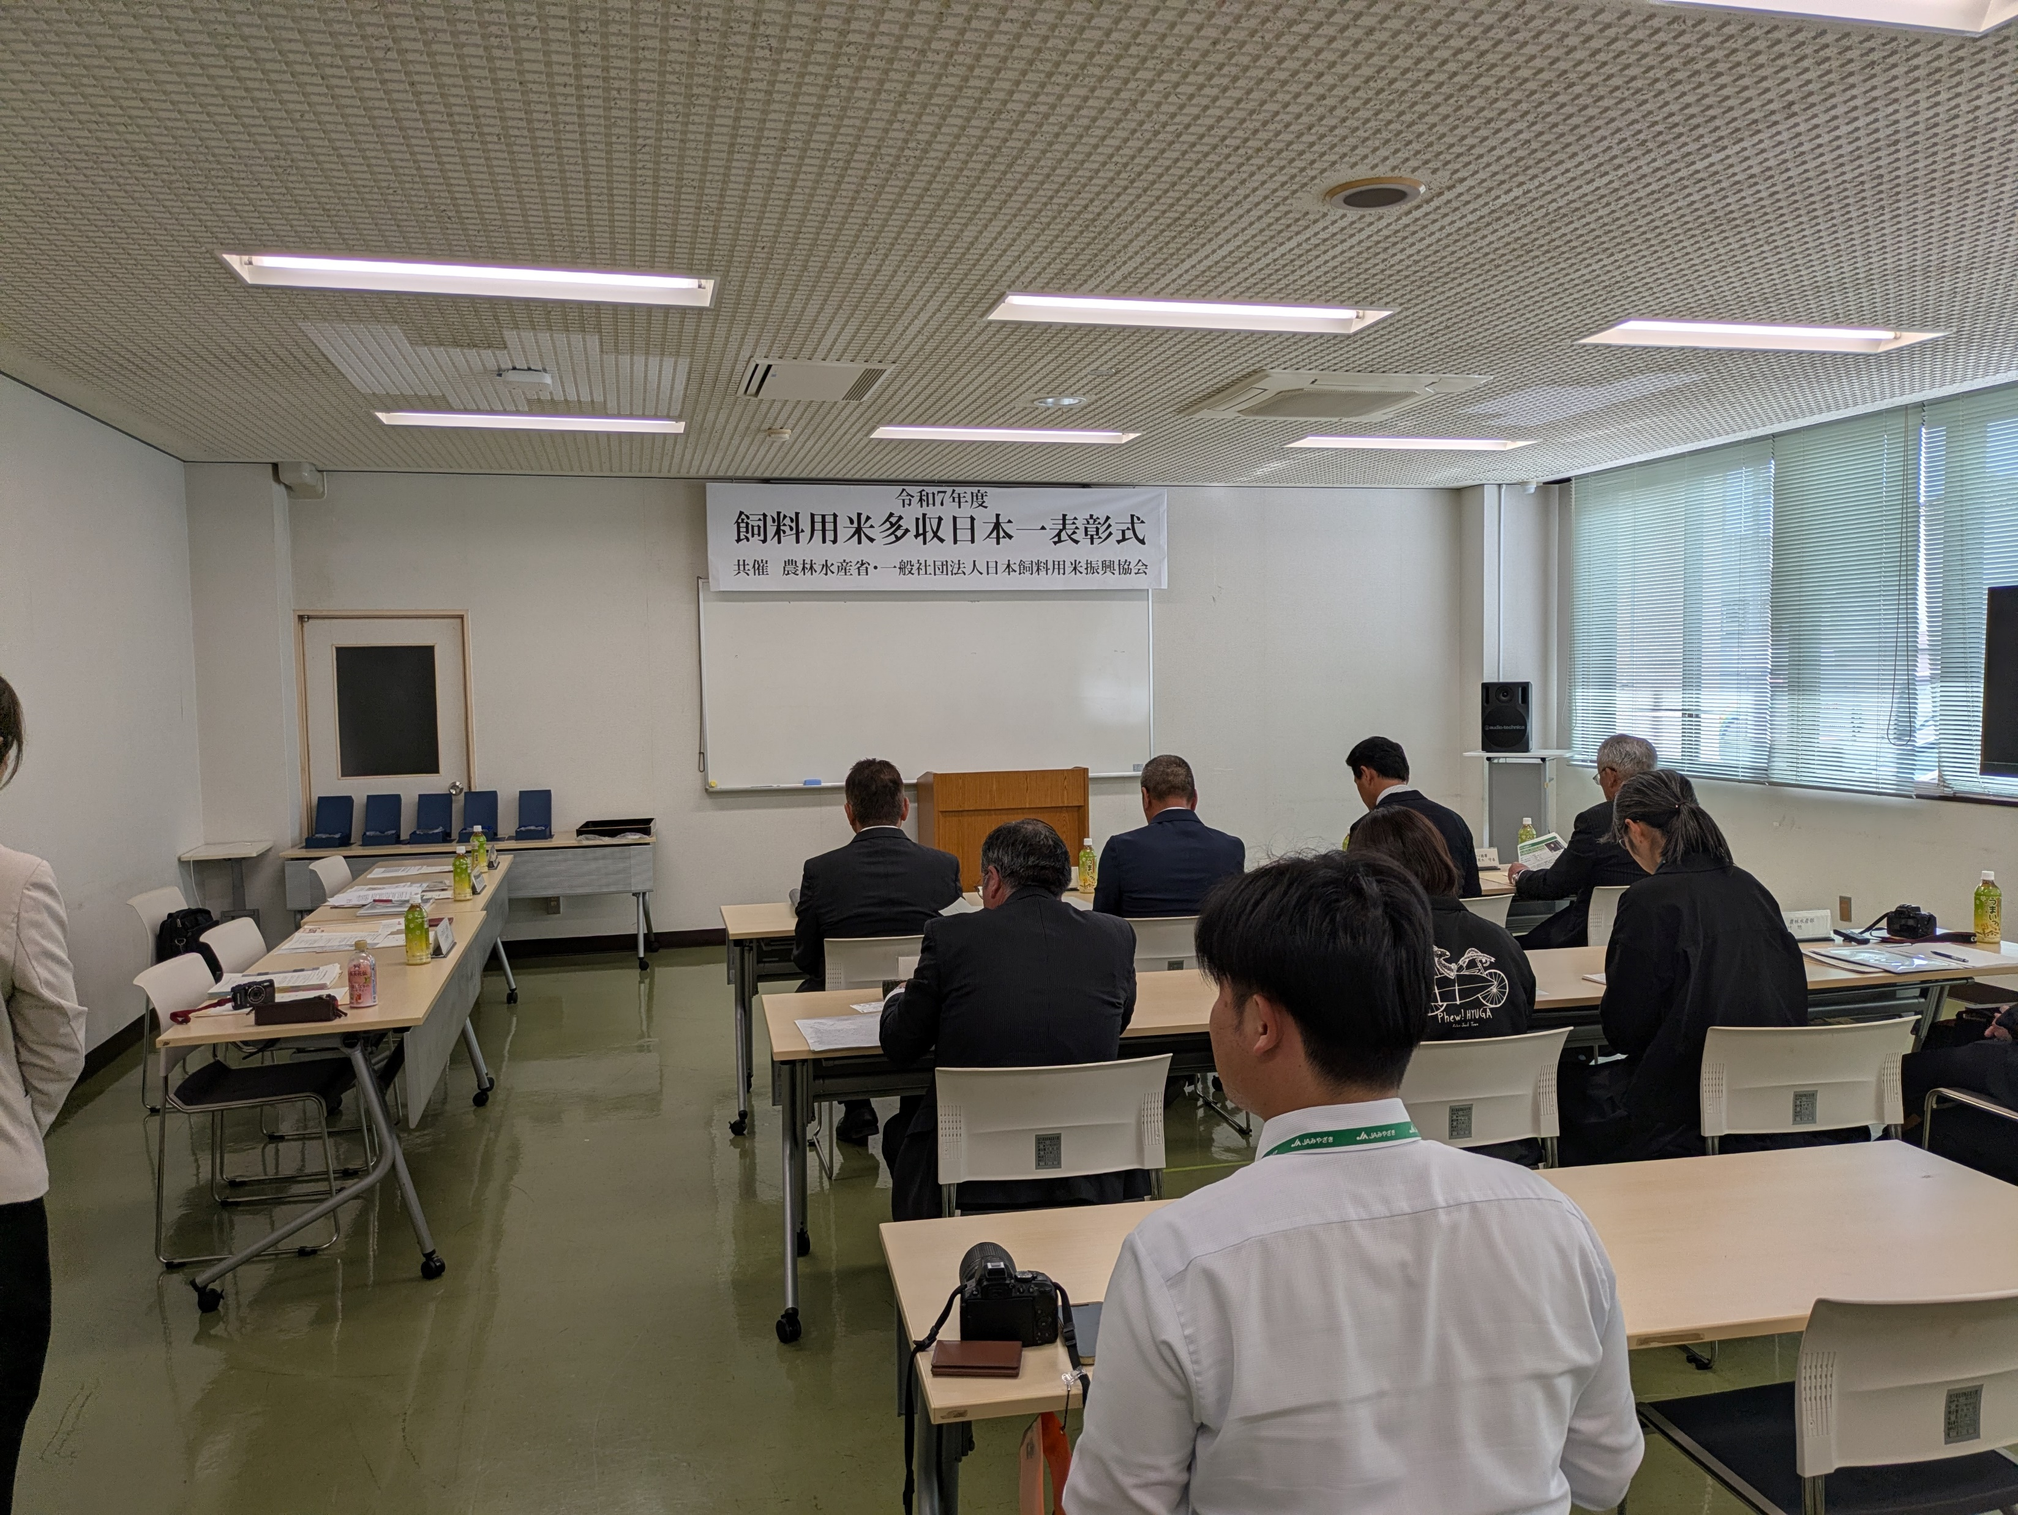
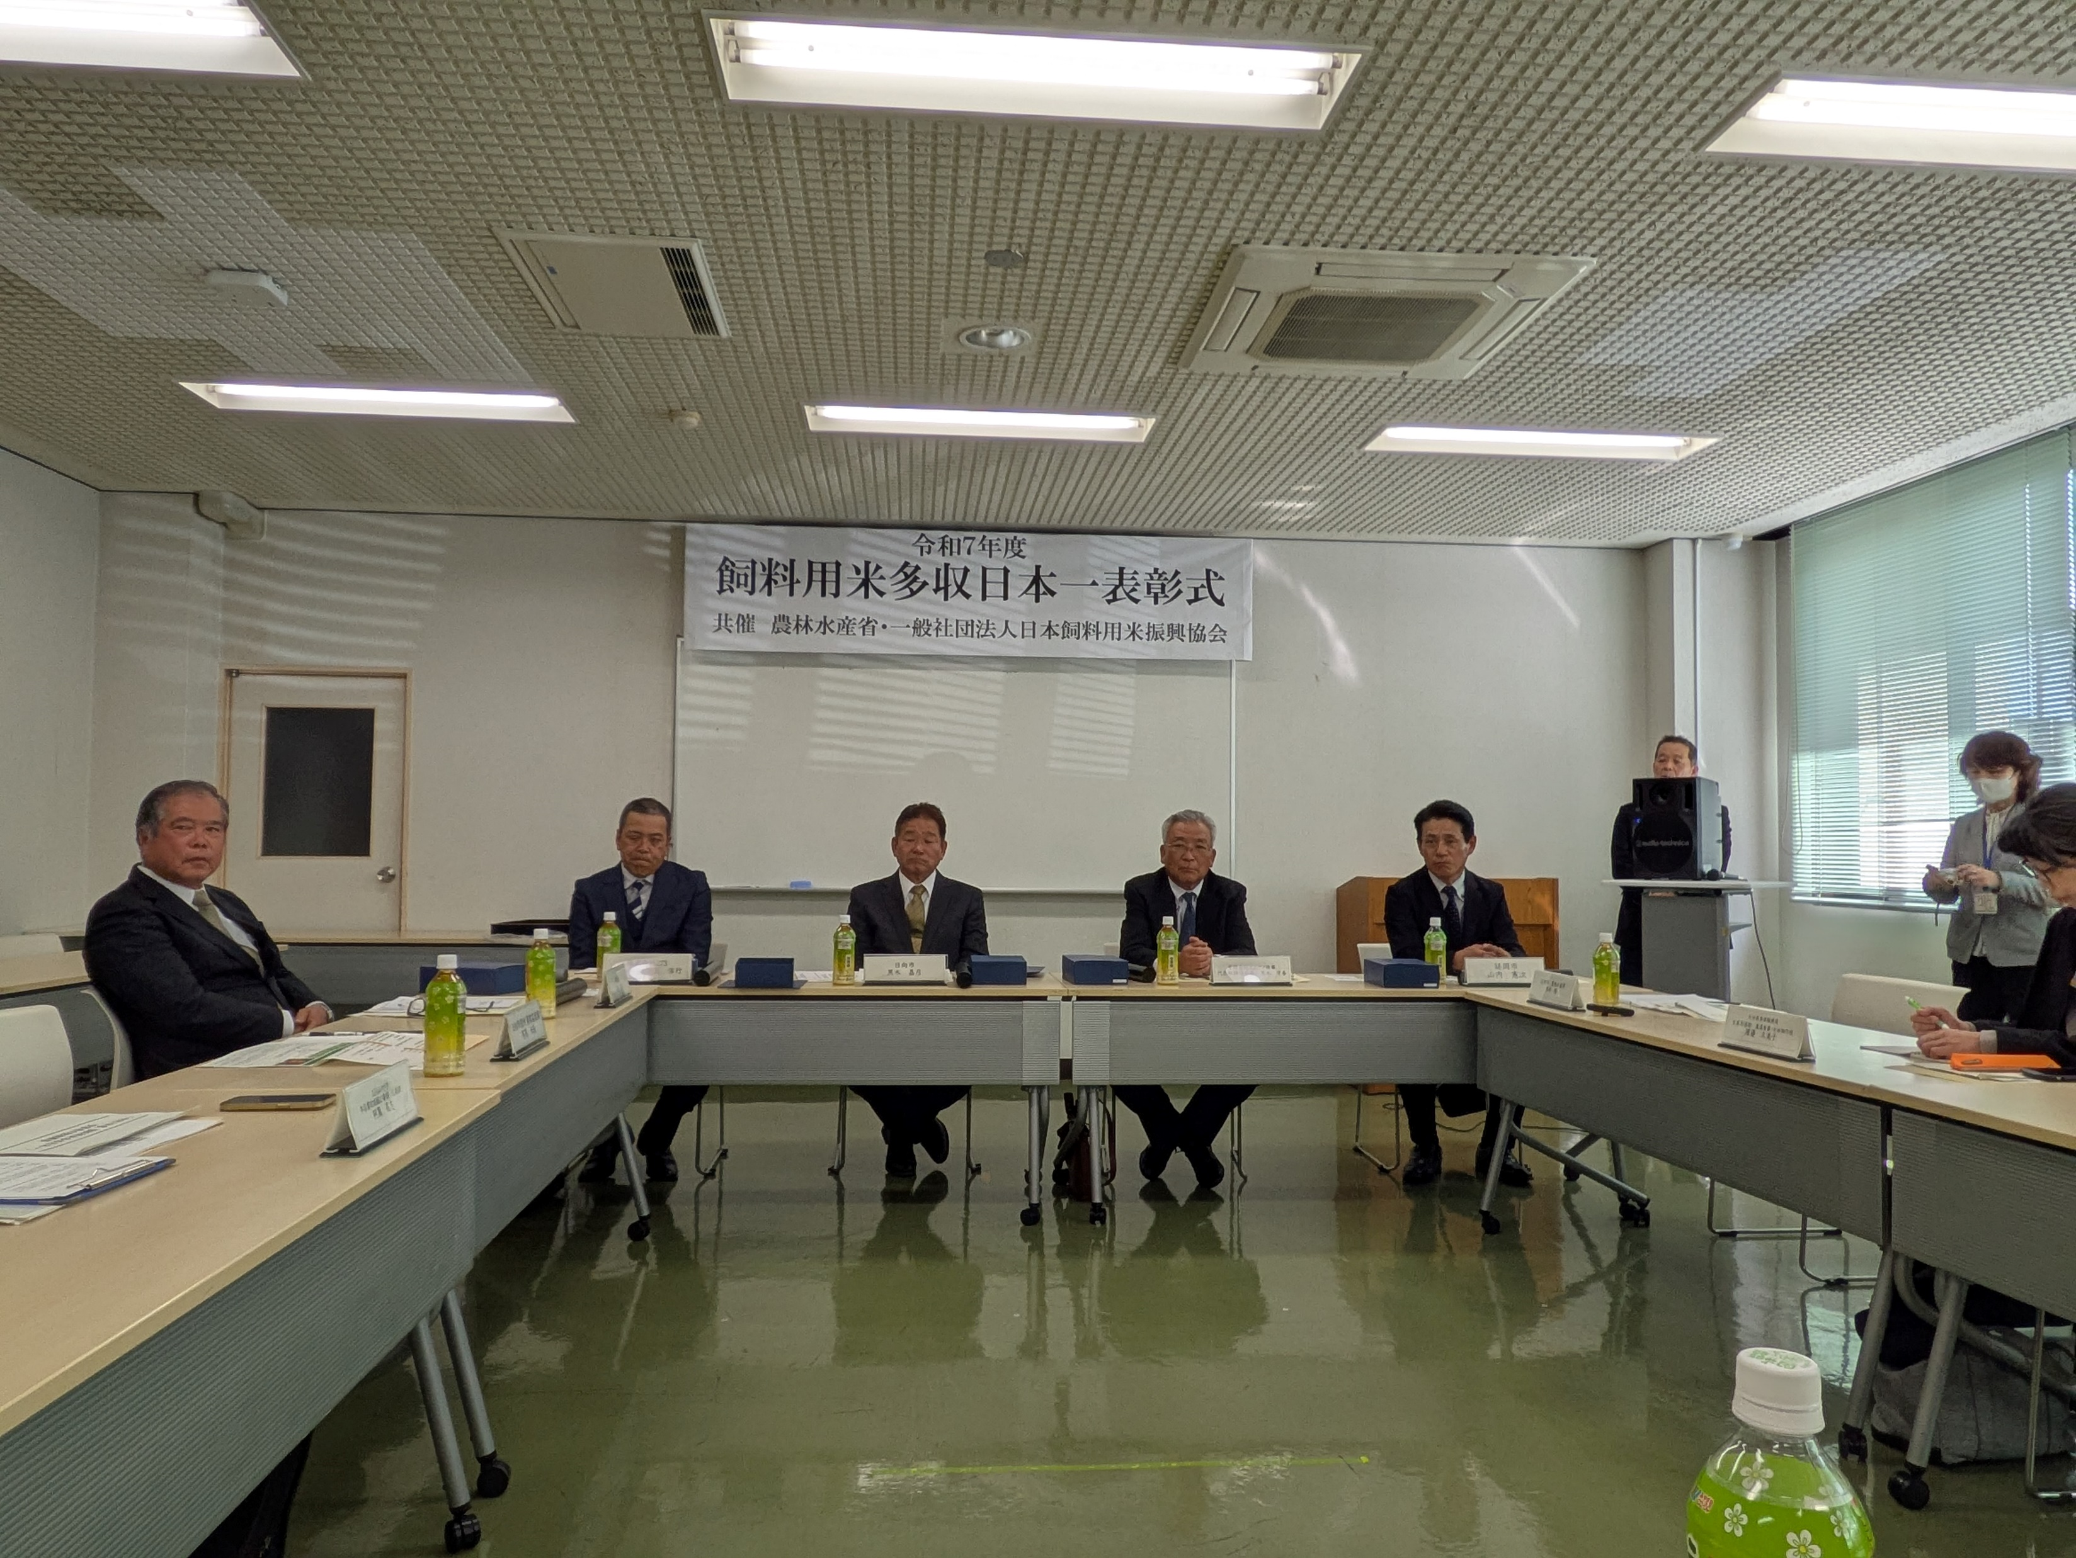

Slide 8
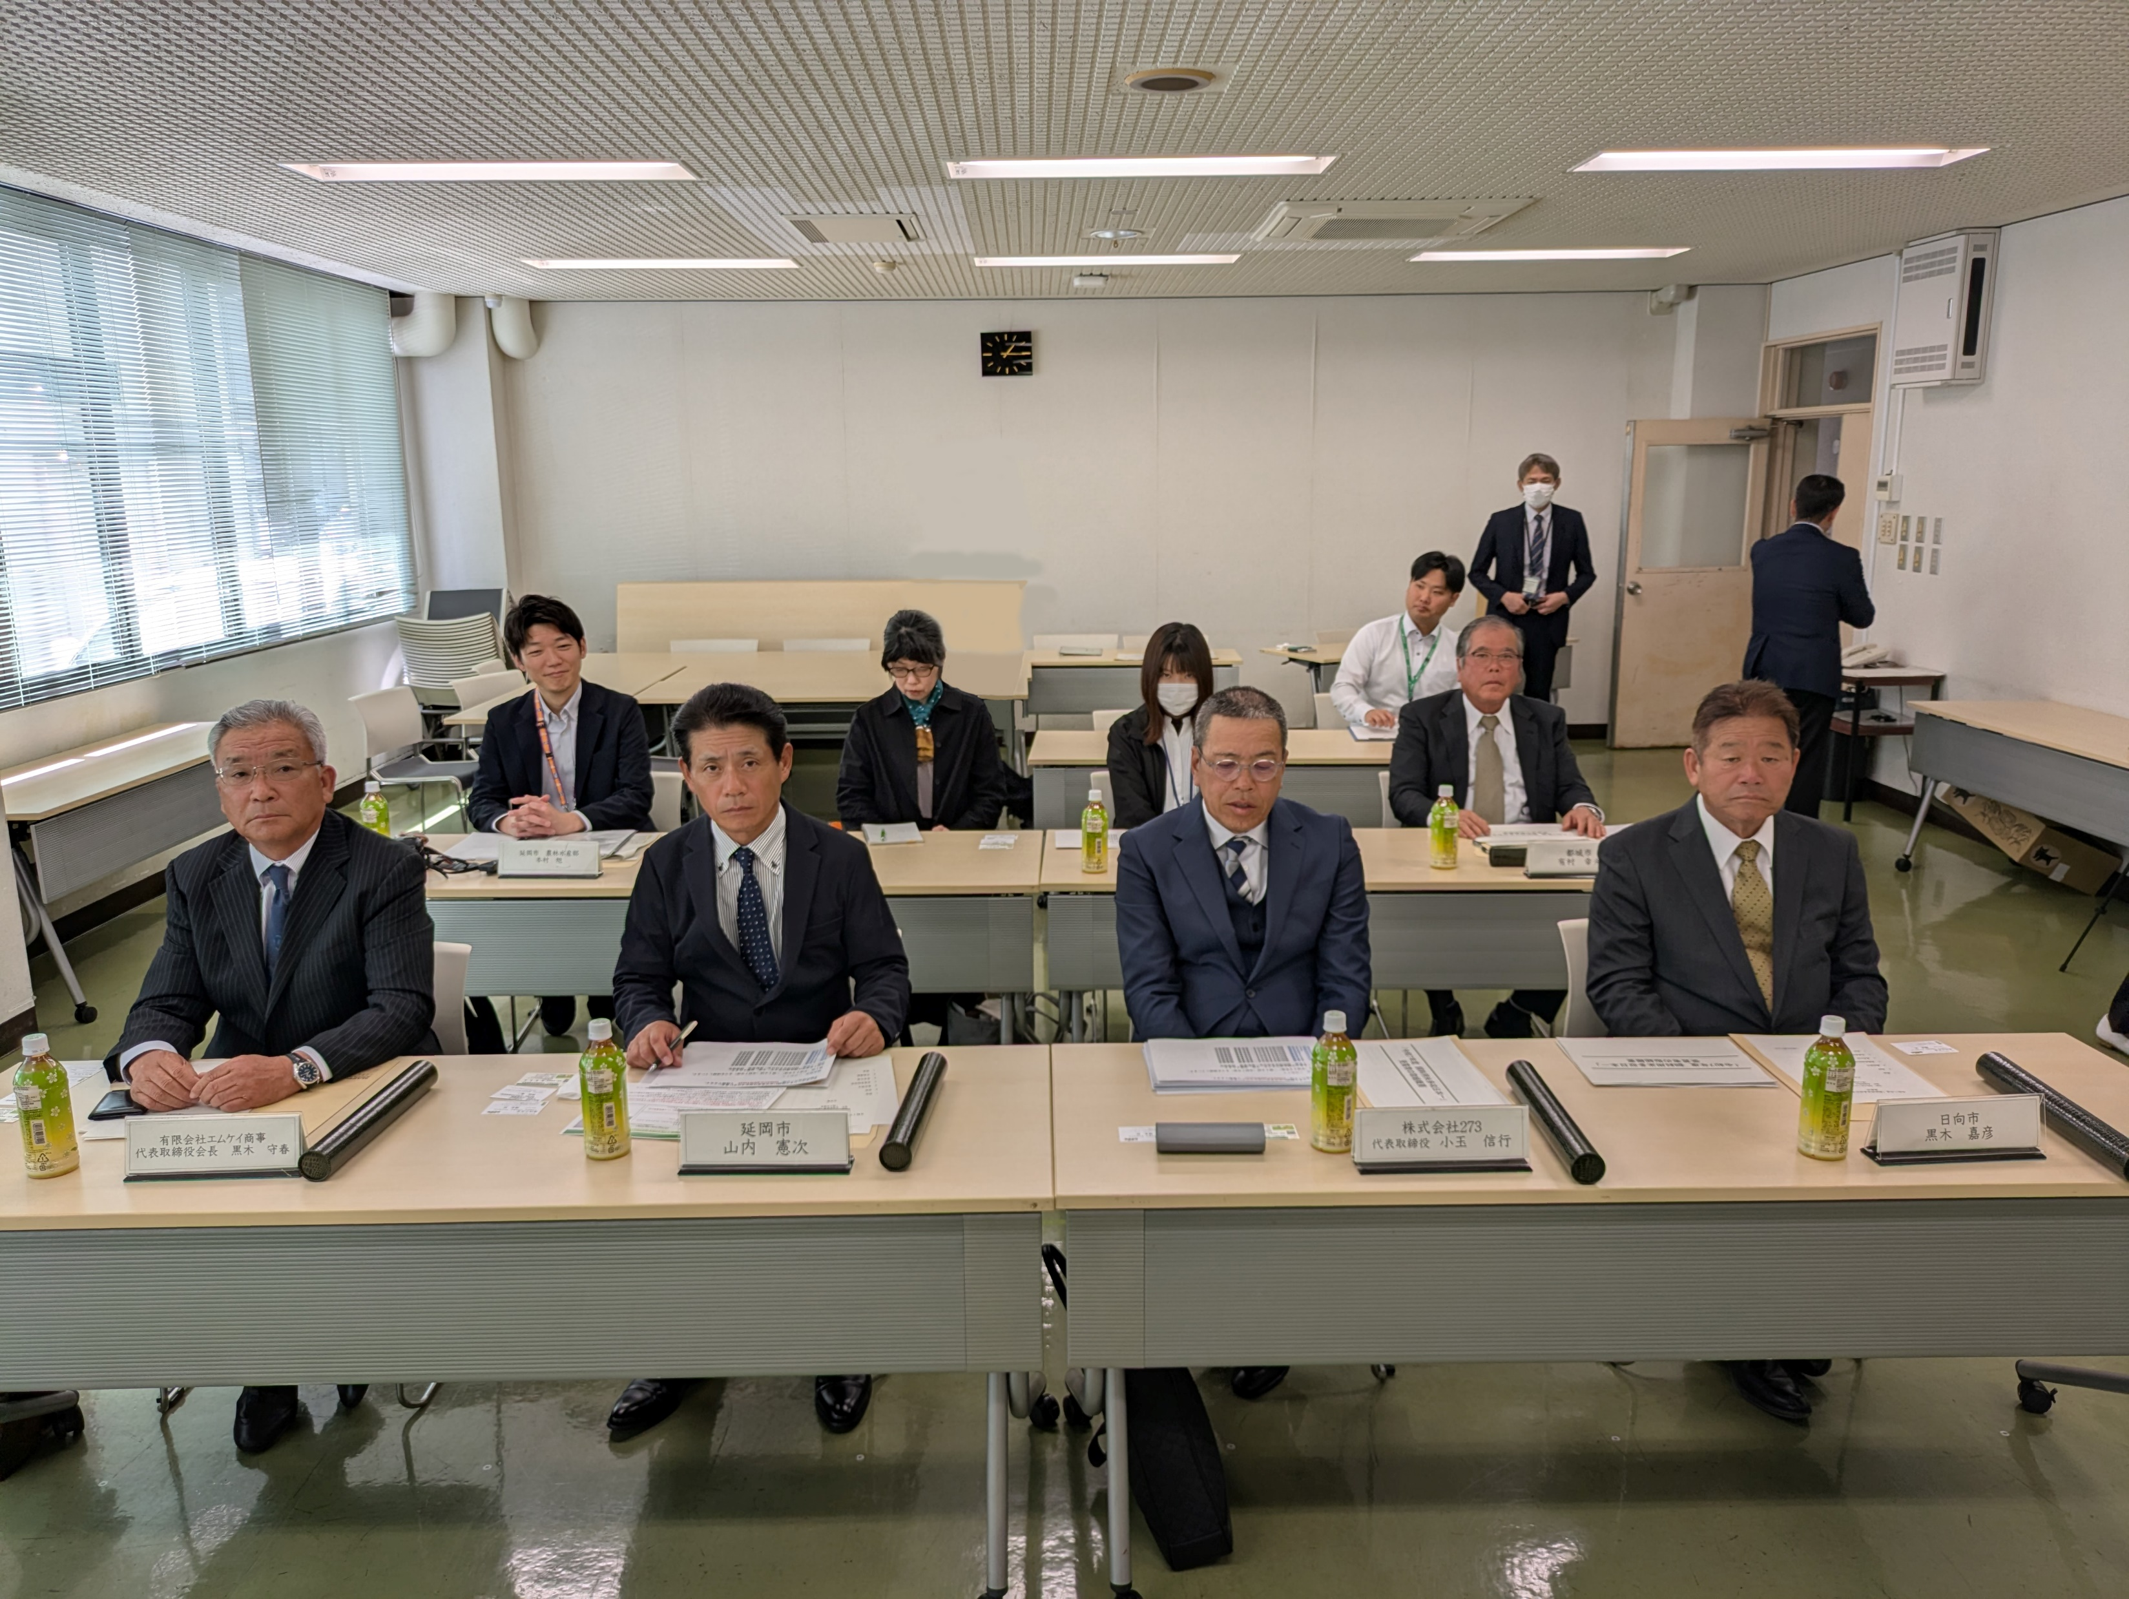

Slide 9
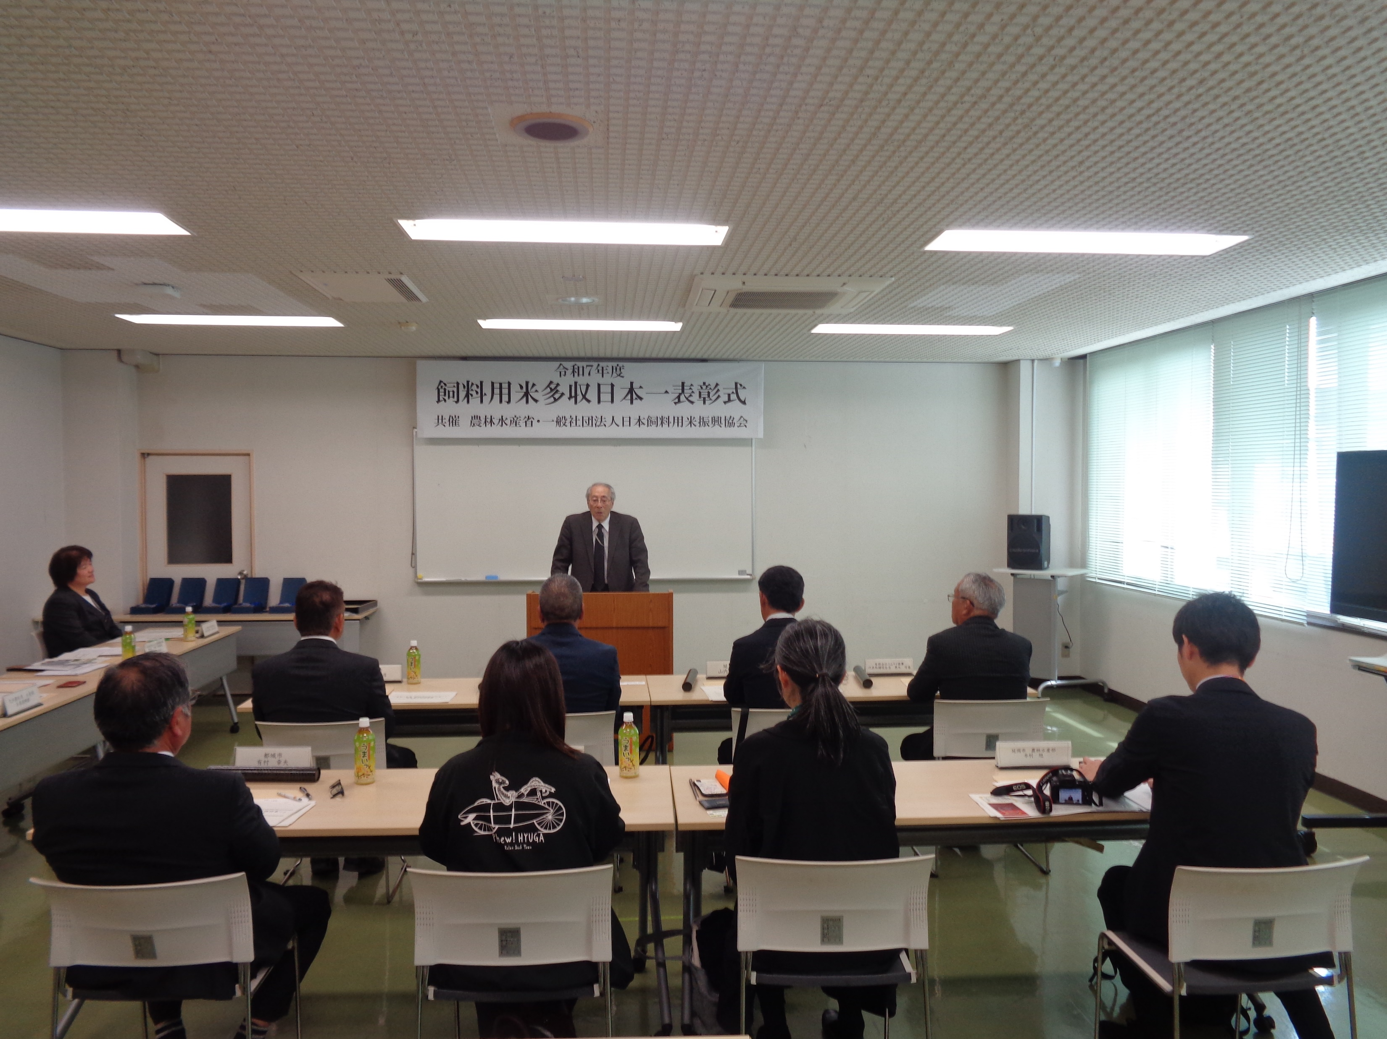
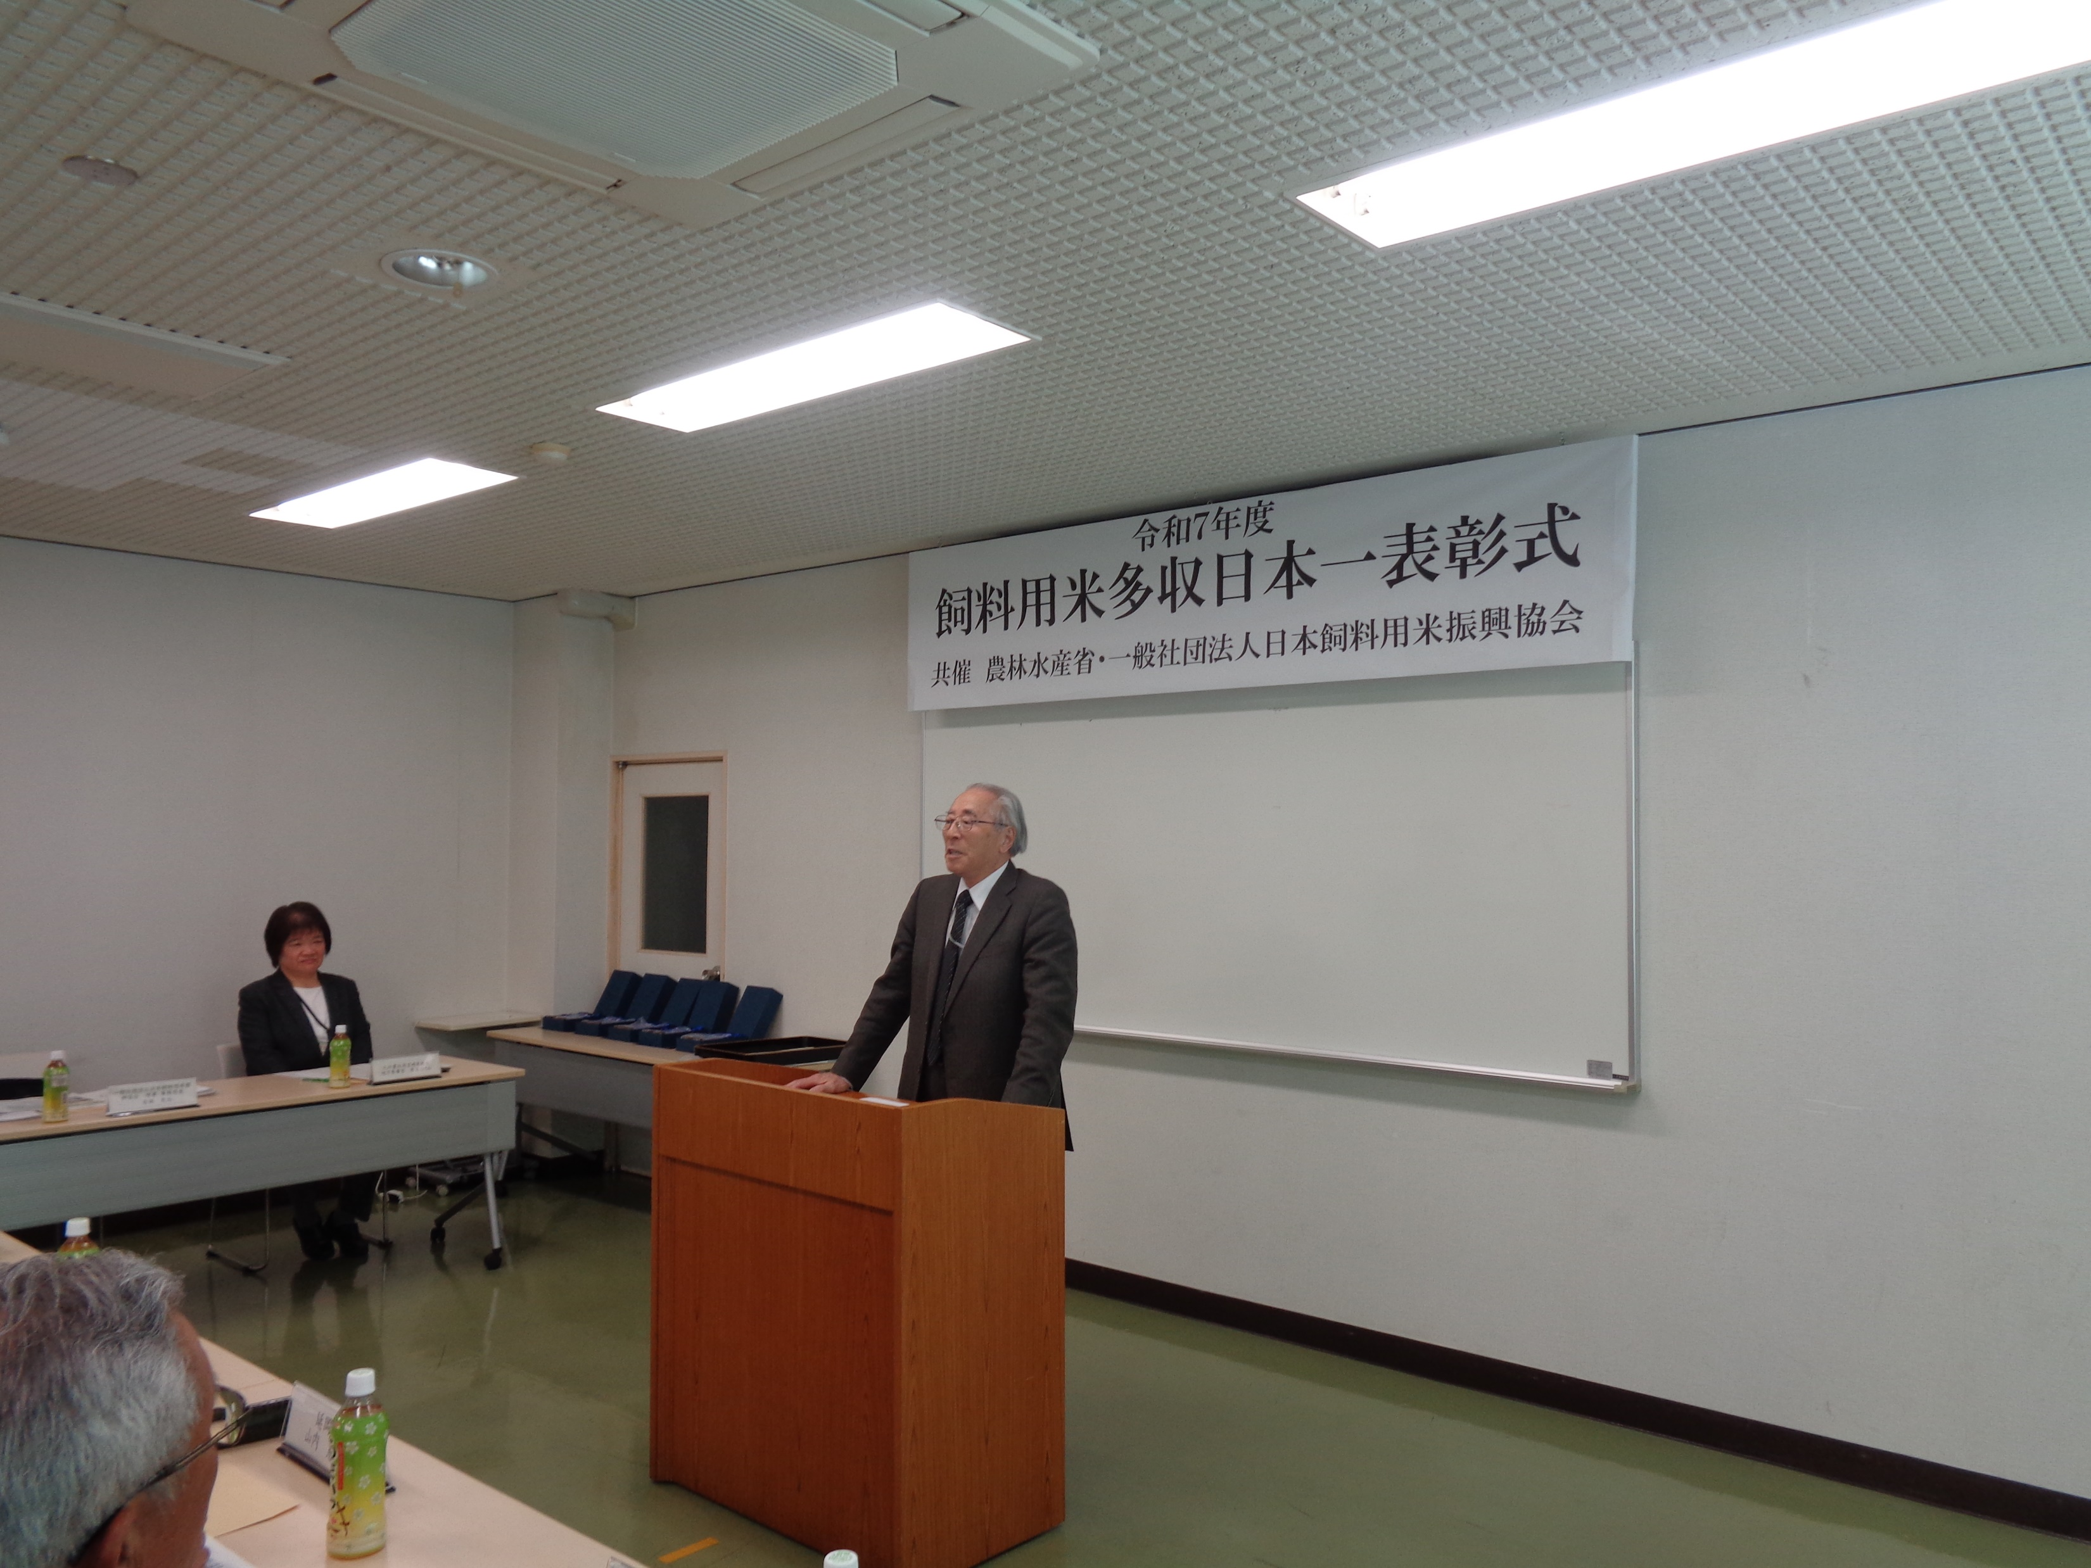
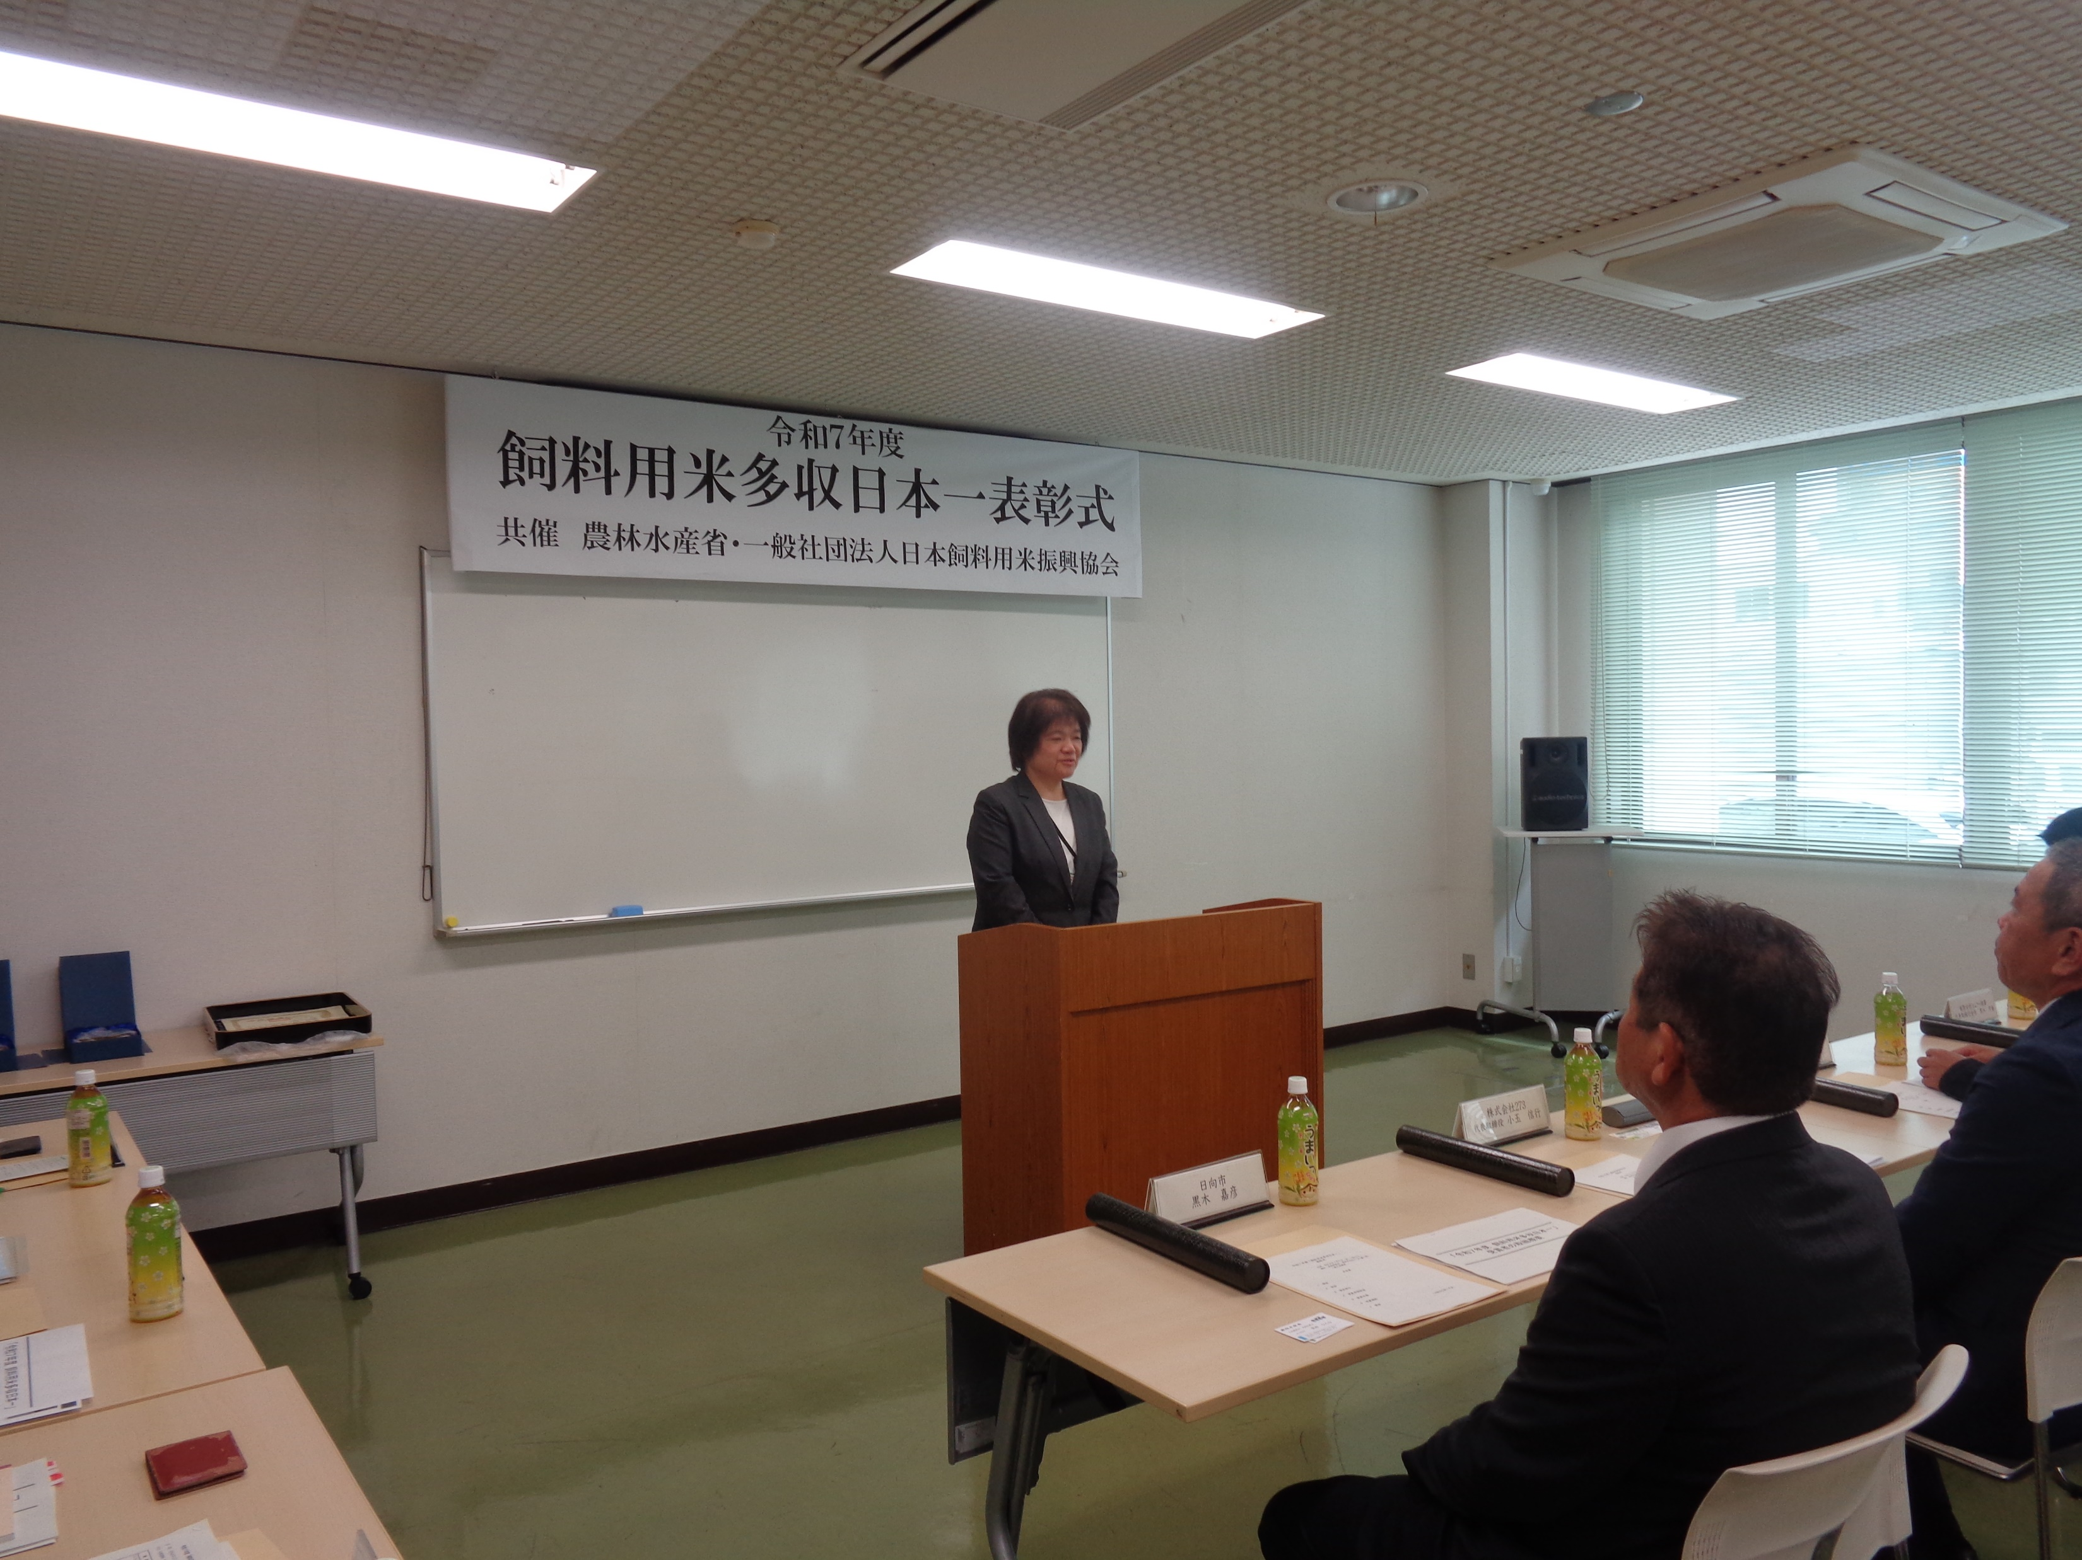

Slide 10
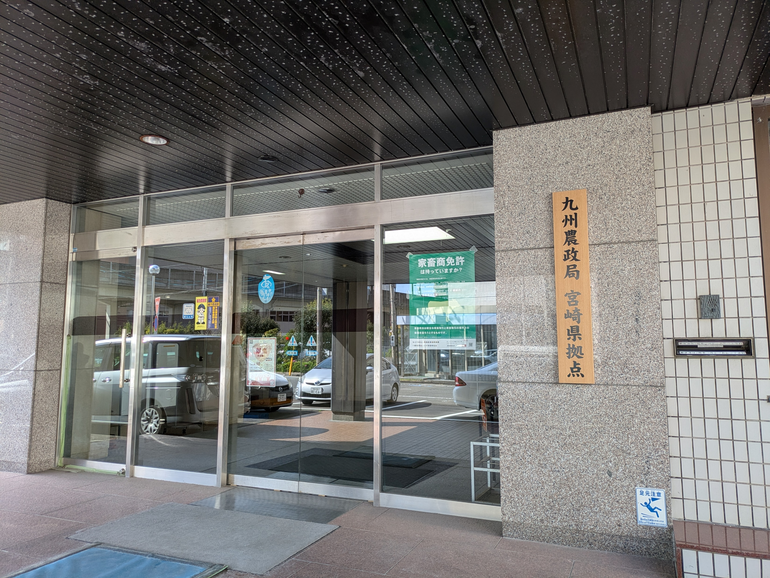
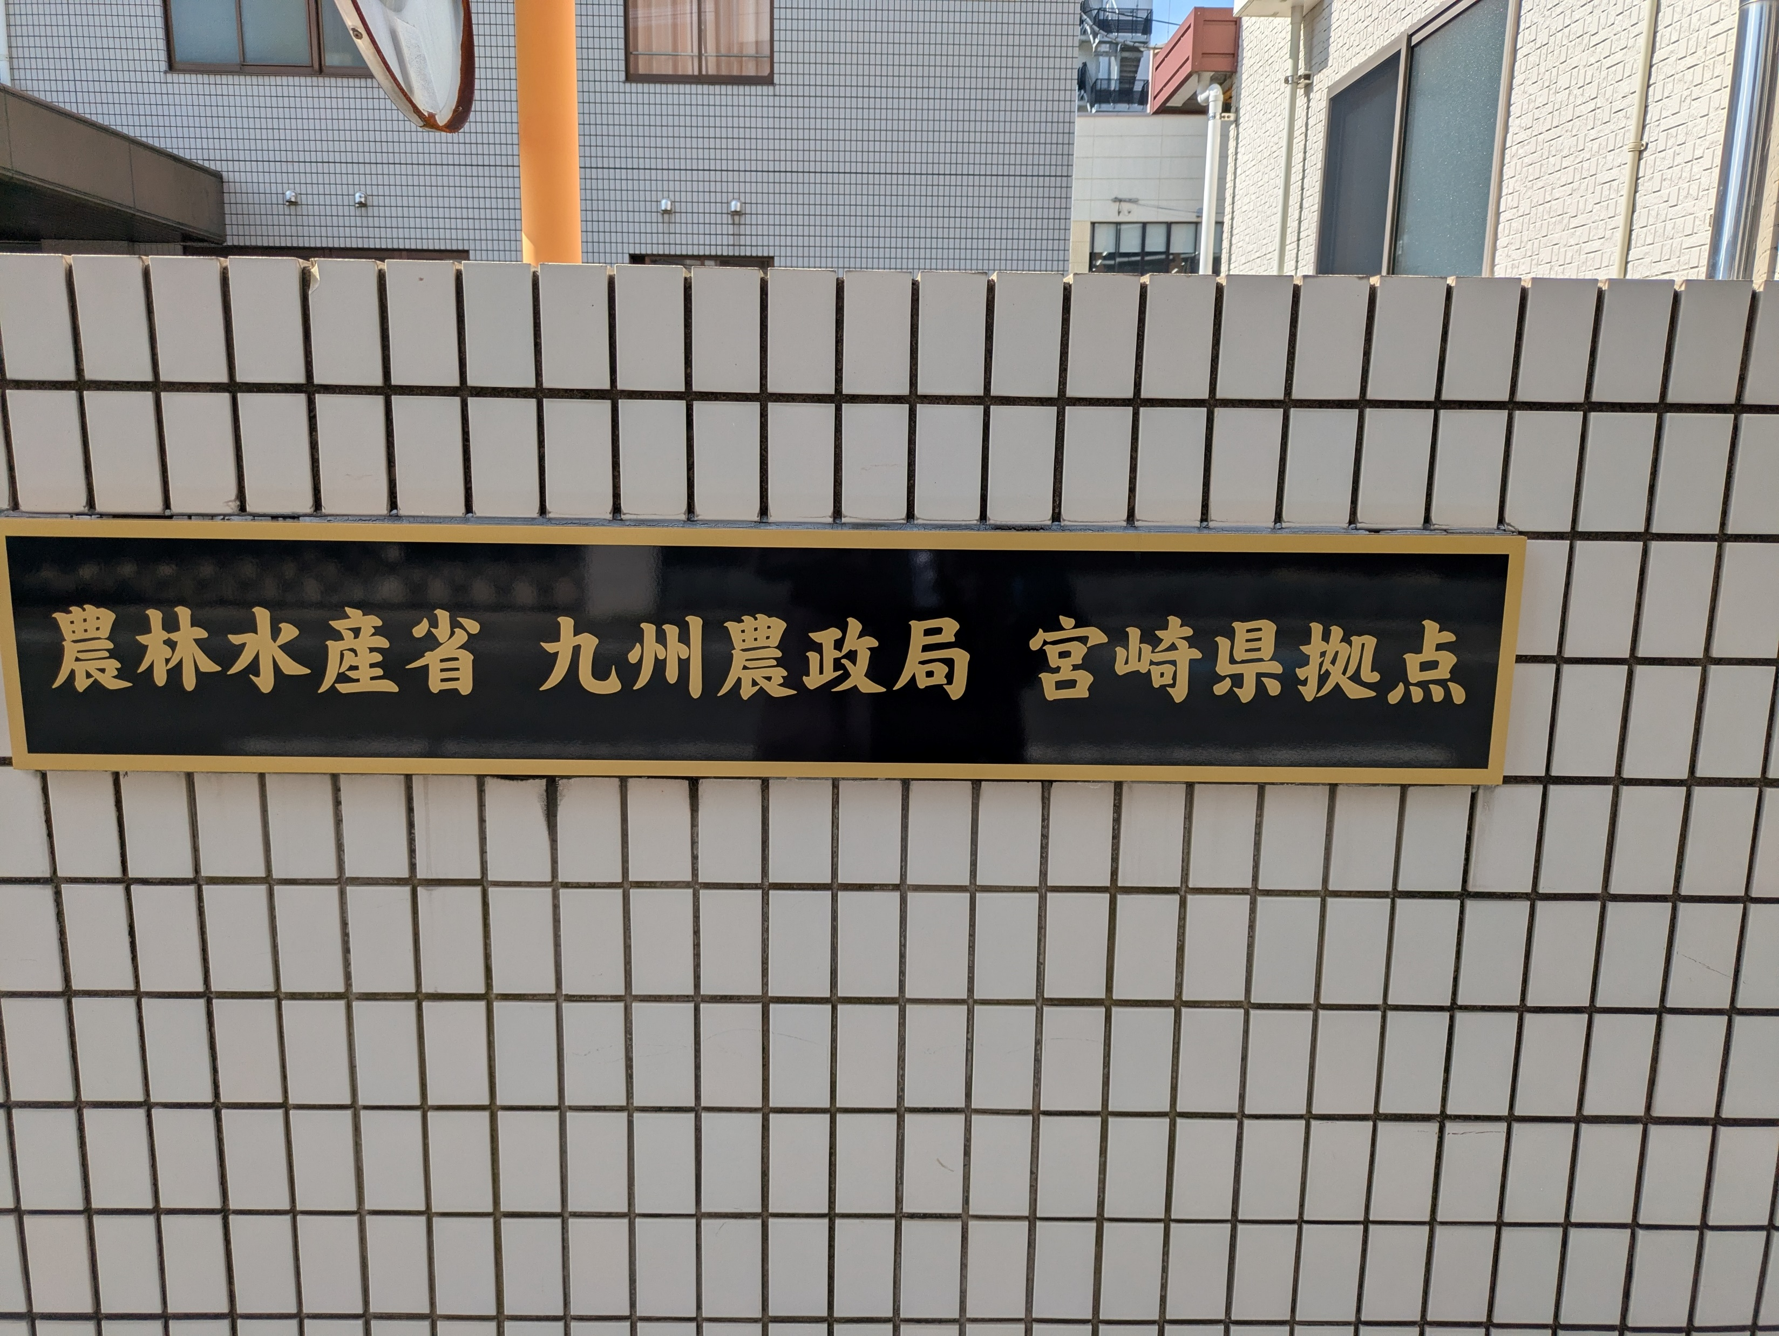
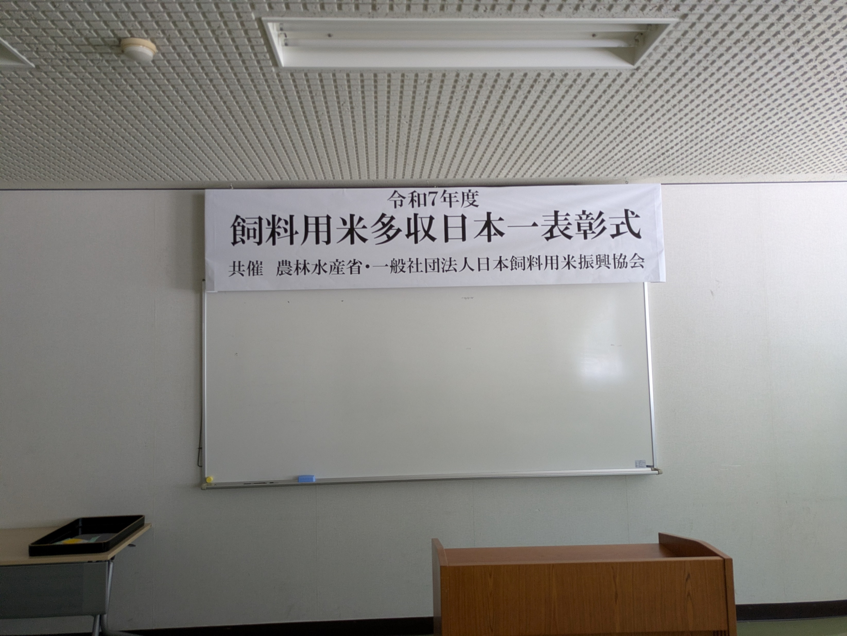

Slide 11

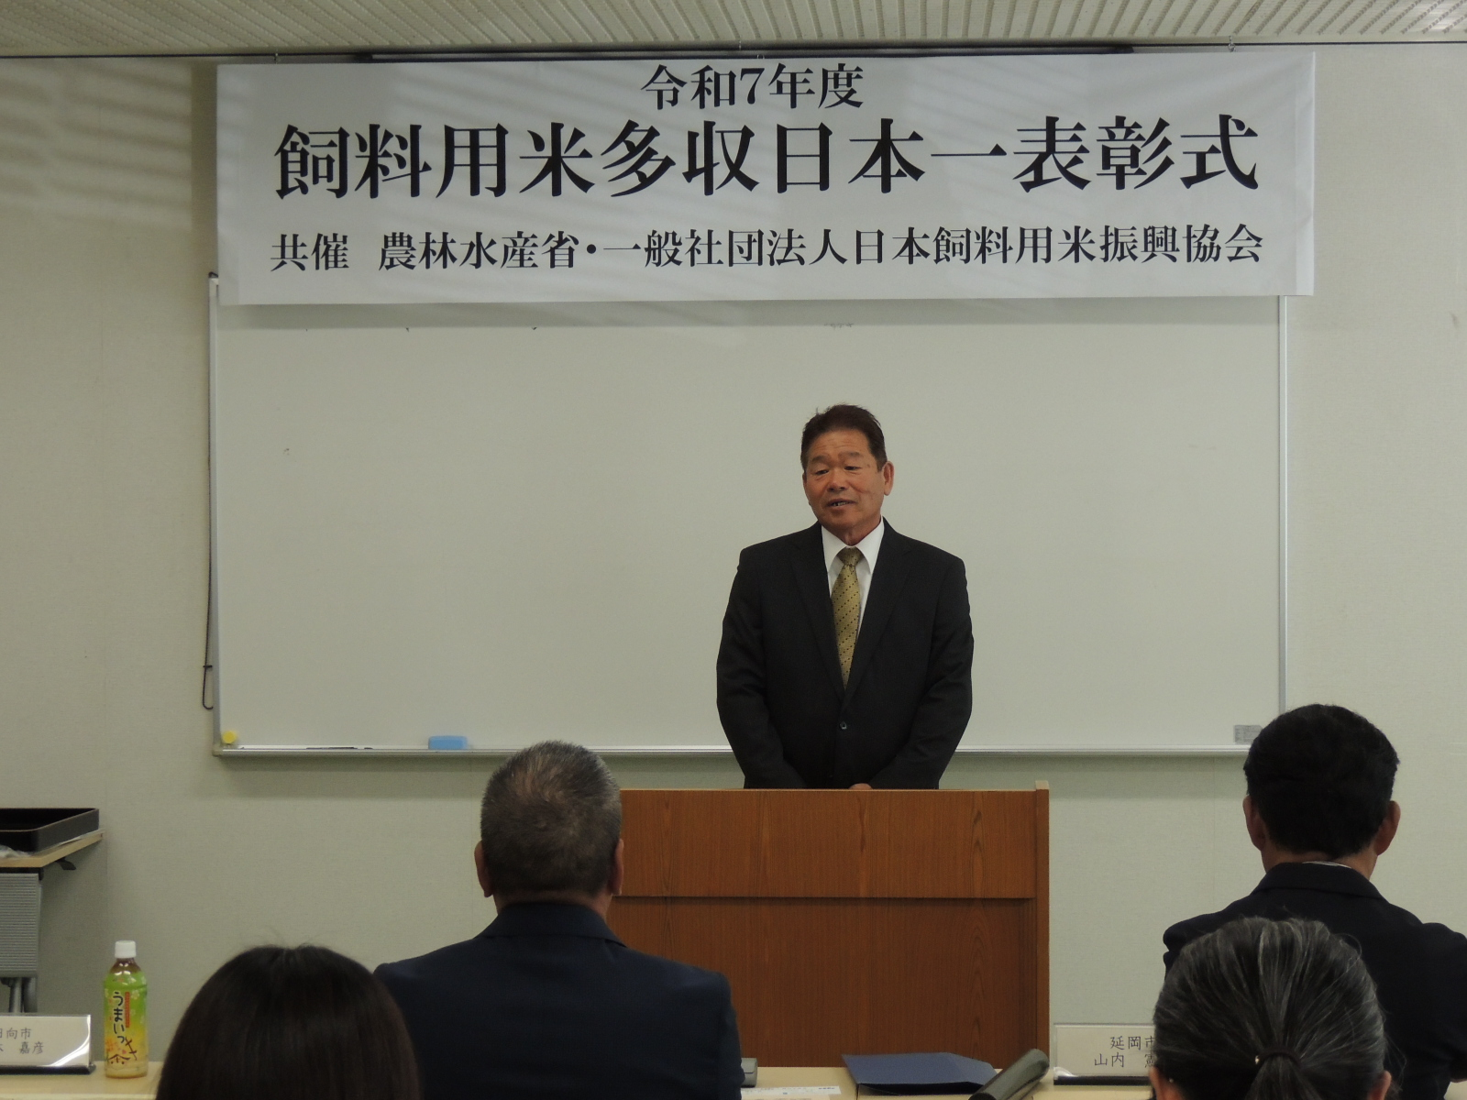

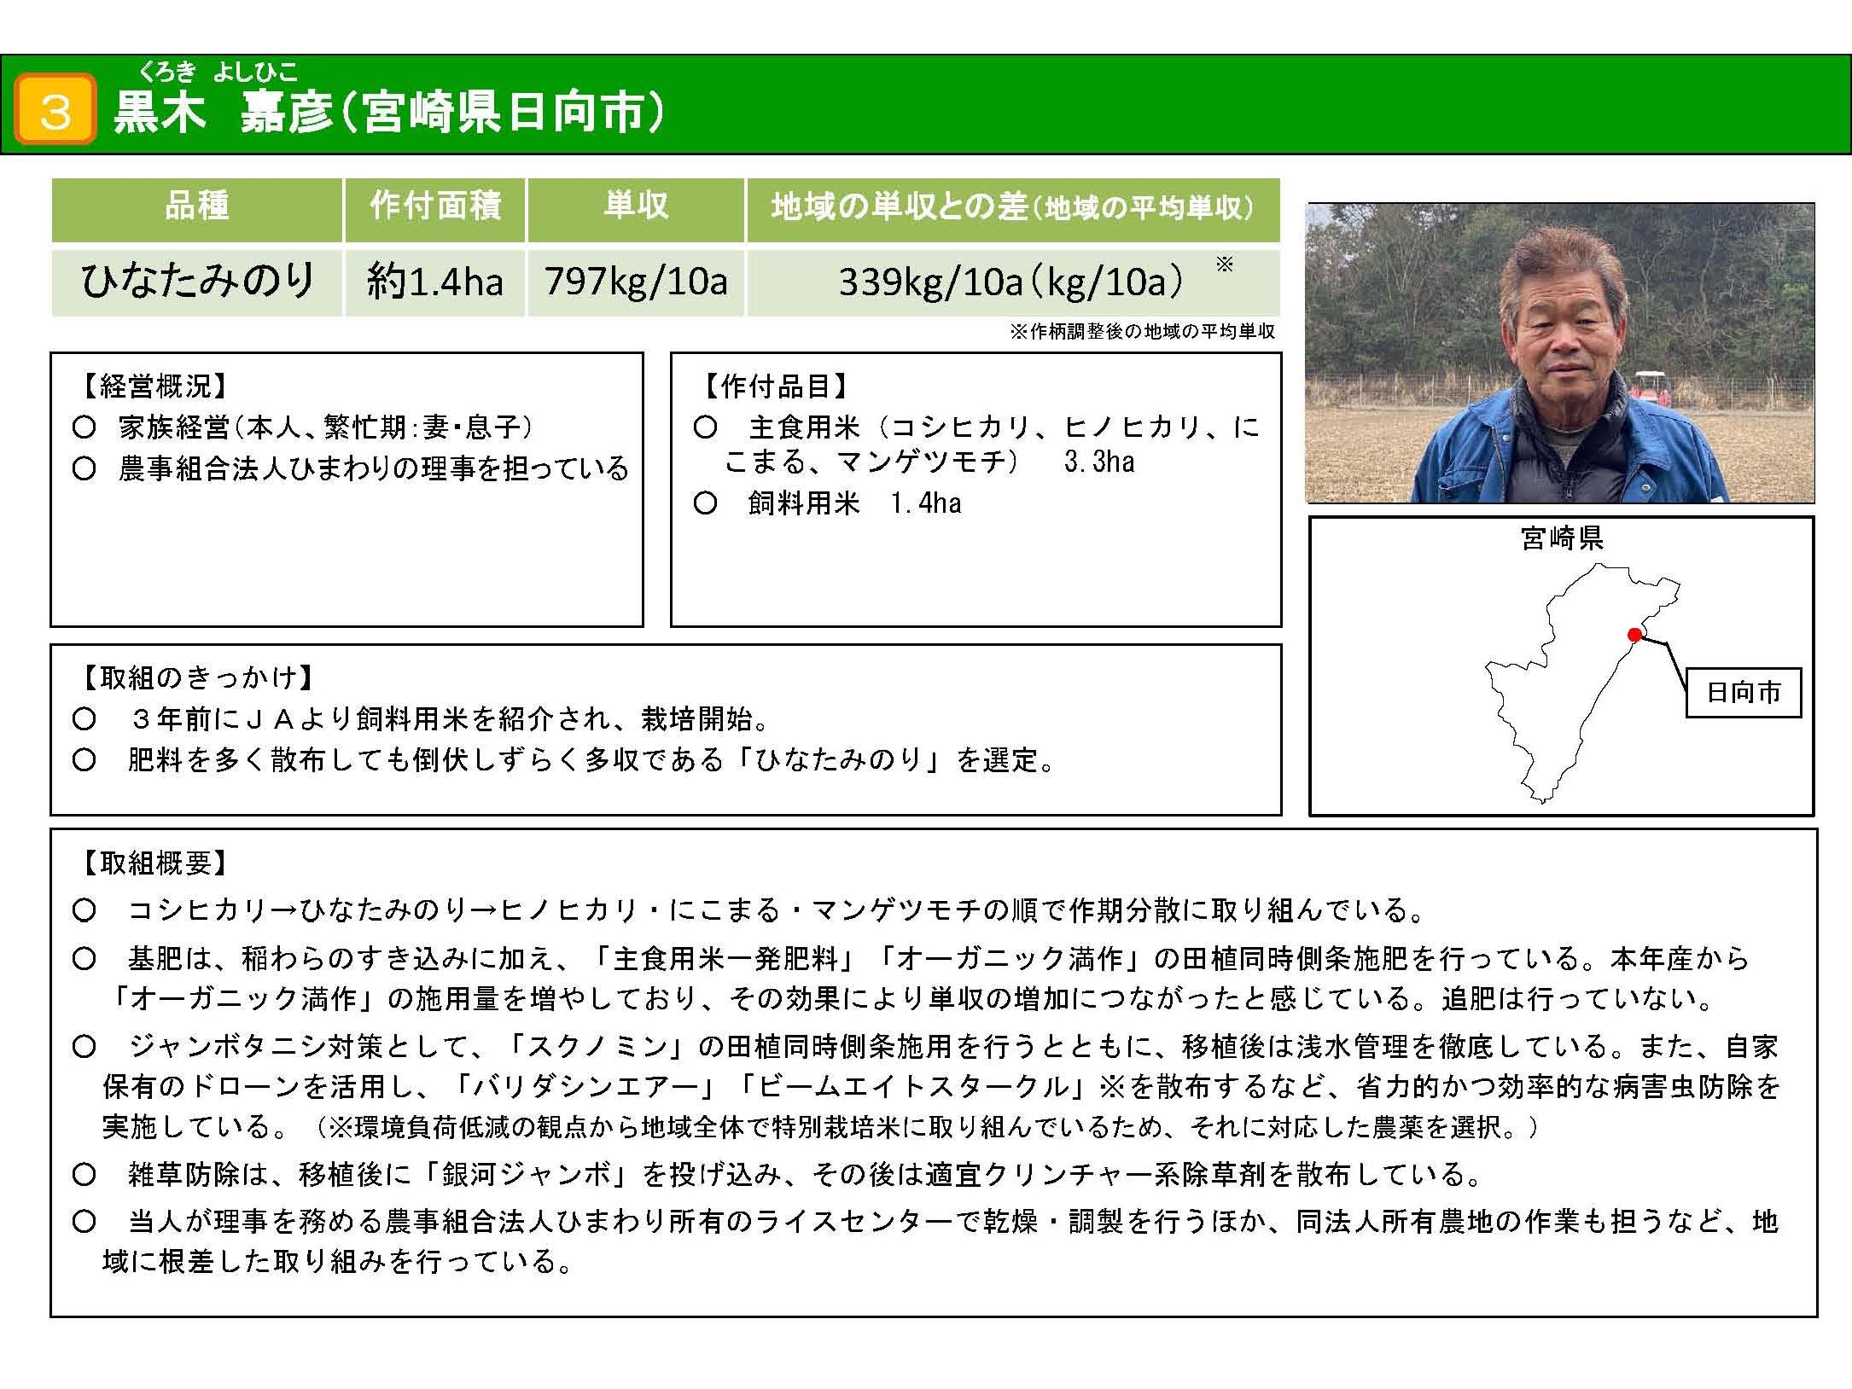

Slide 12

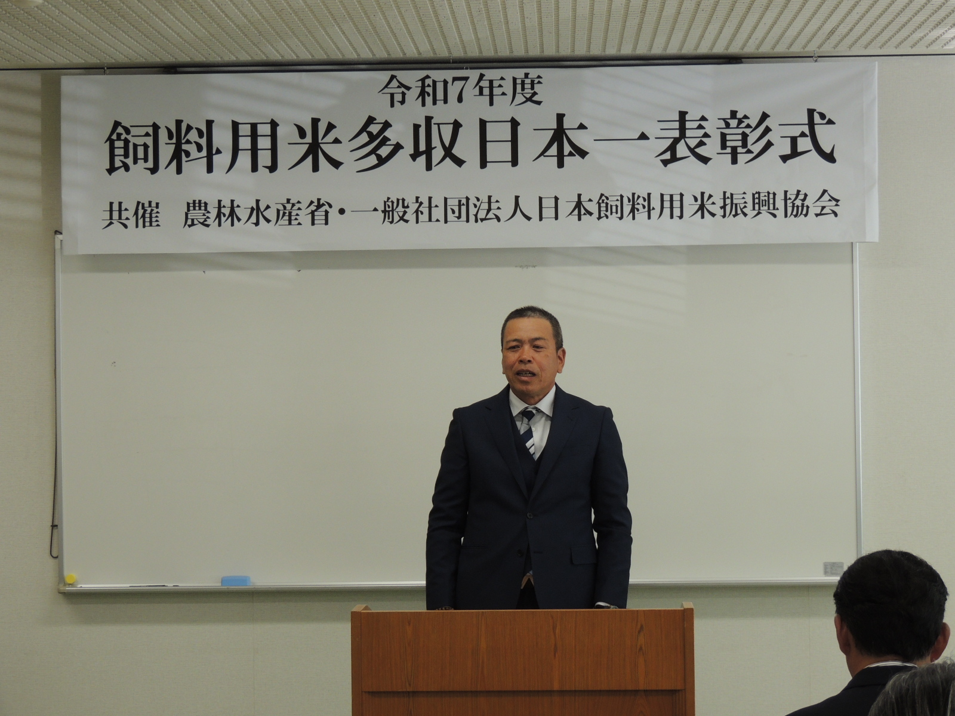

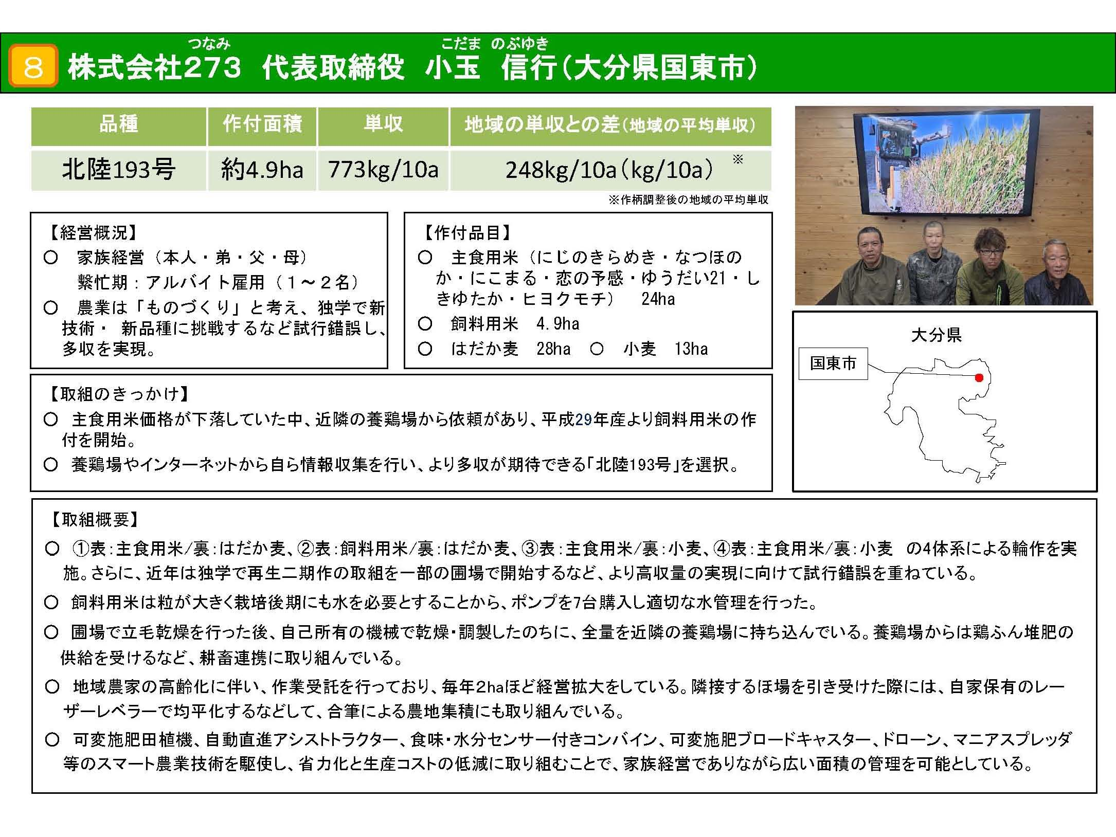

Slide 13

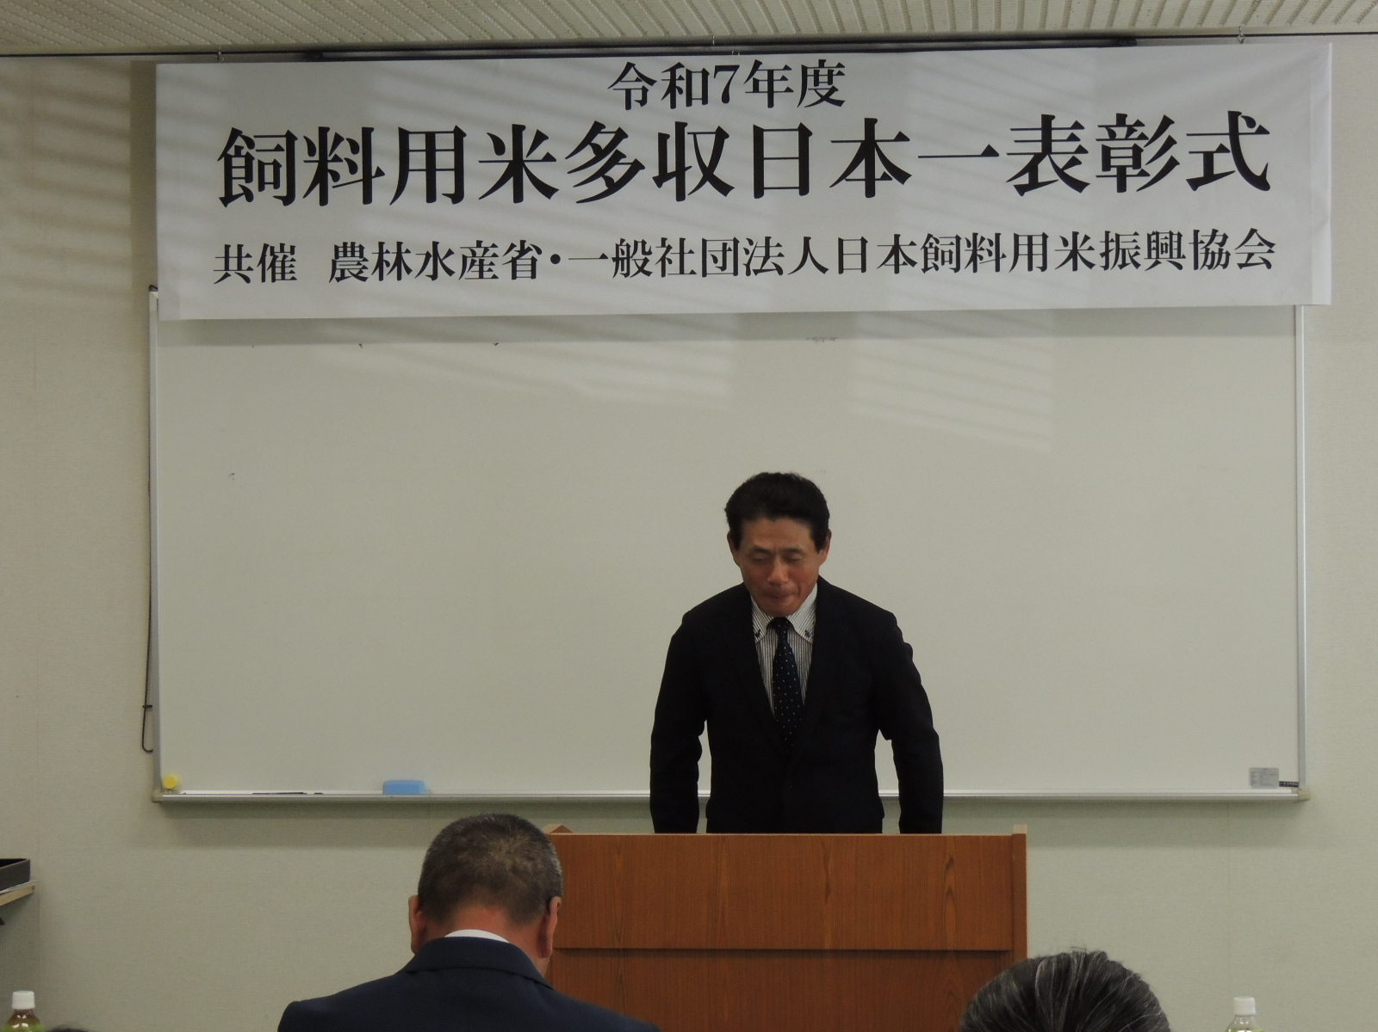

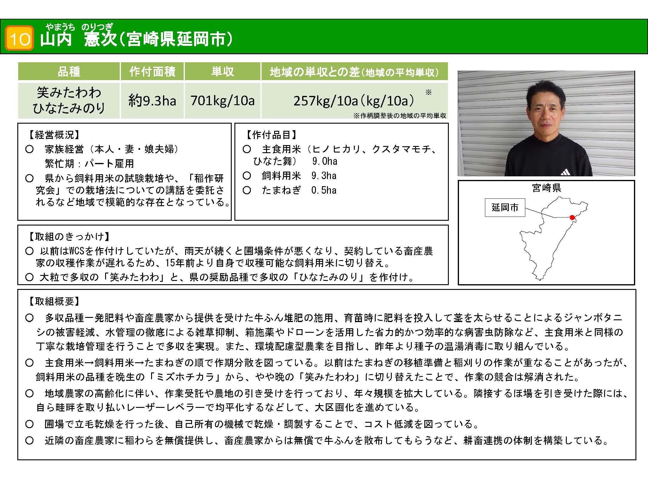

Slide 14

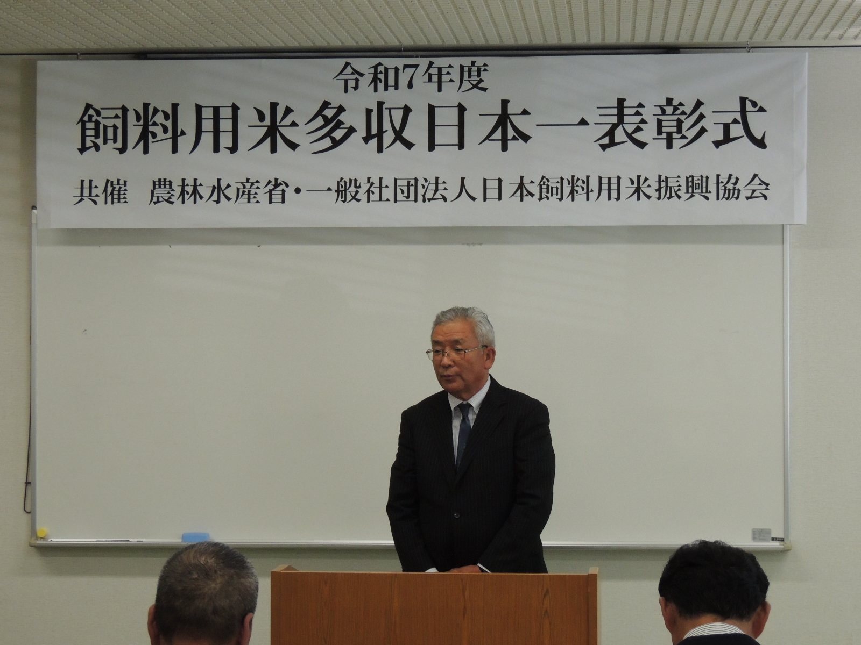

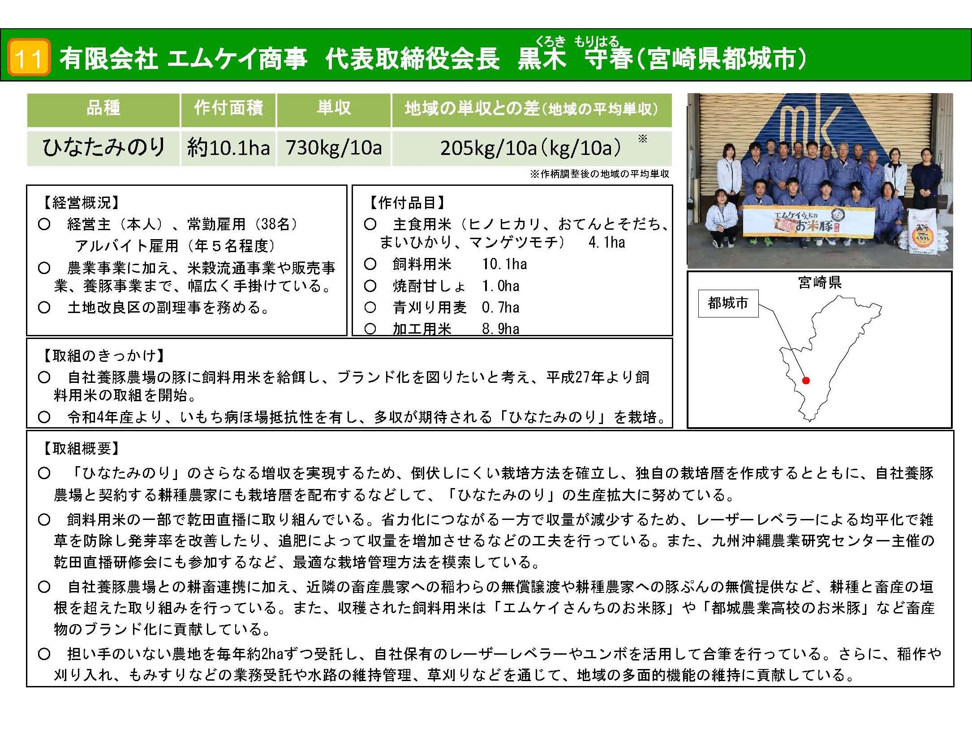

Slide 15

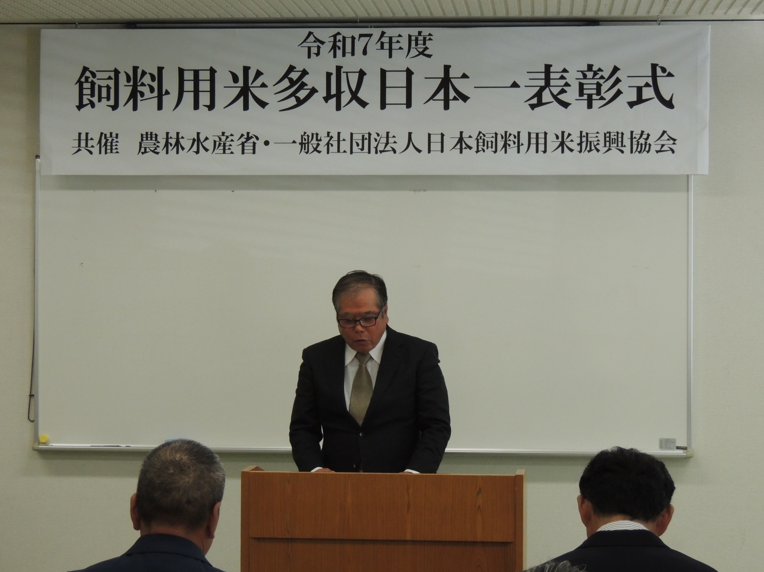

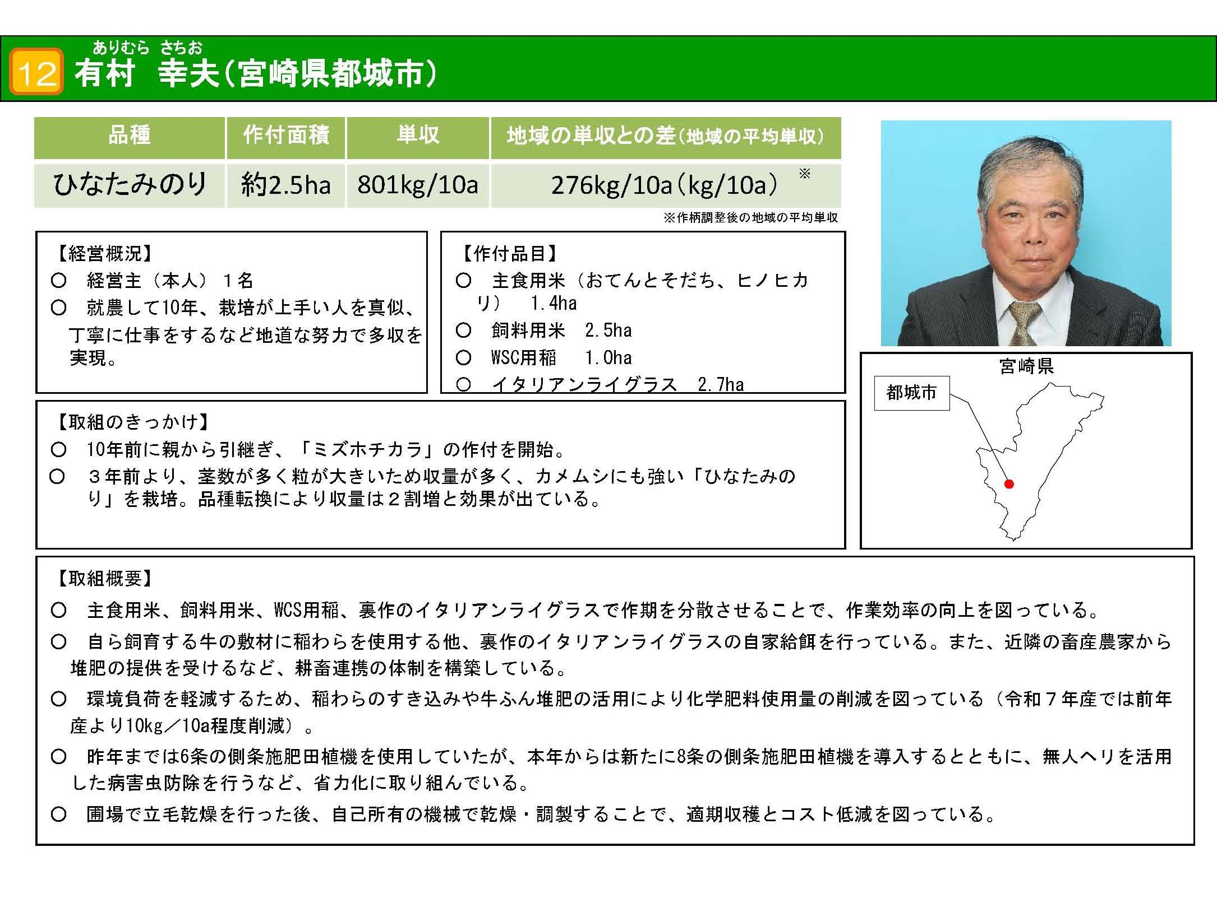

Slide 17

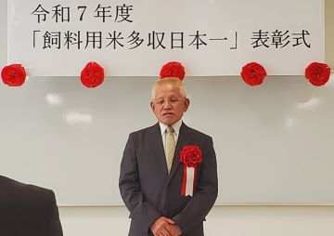
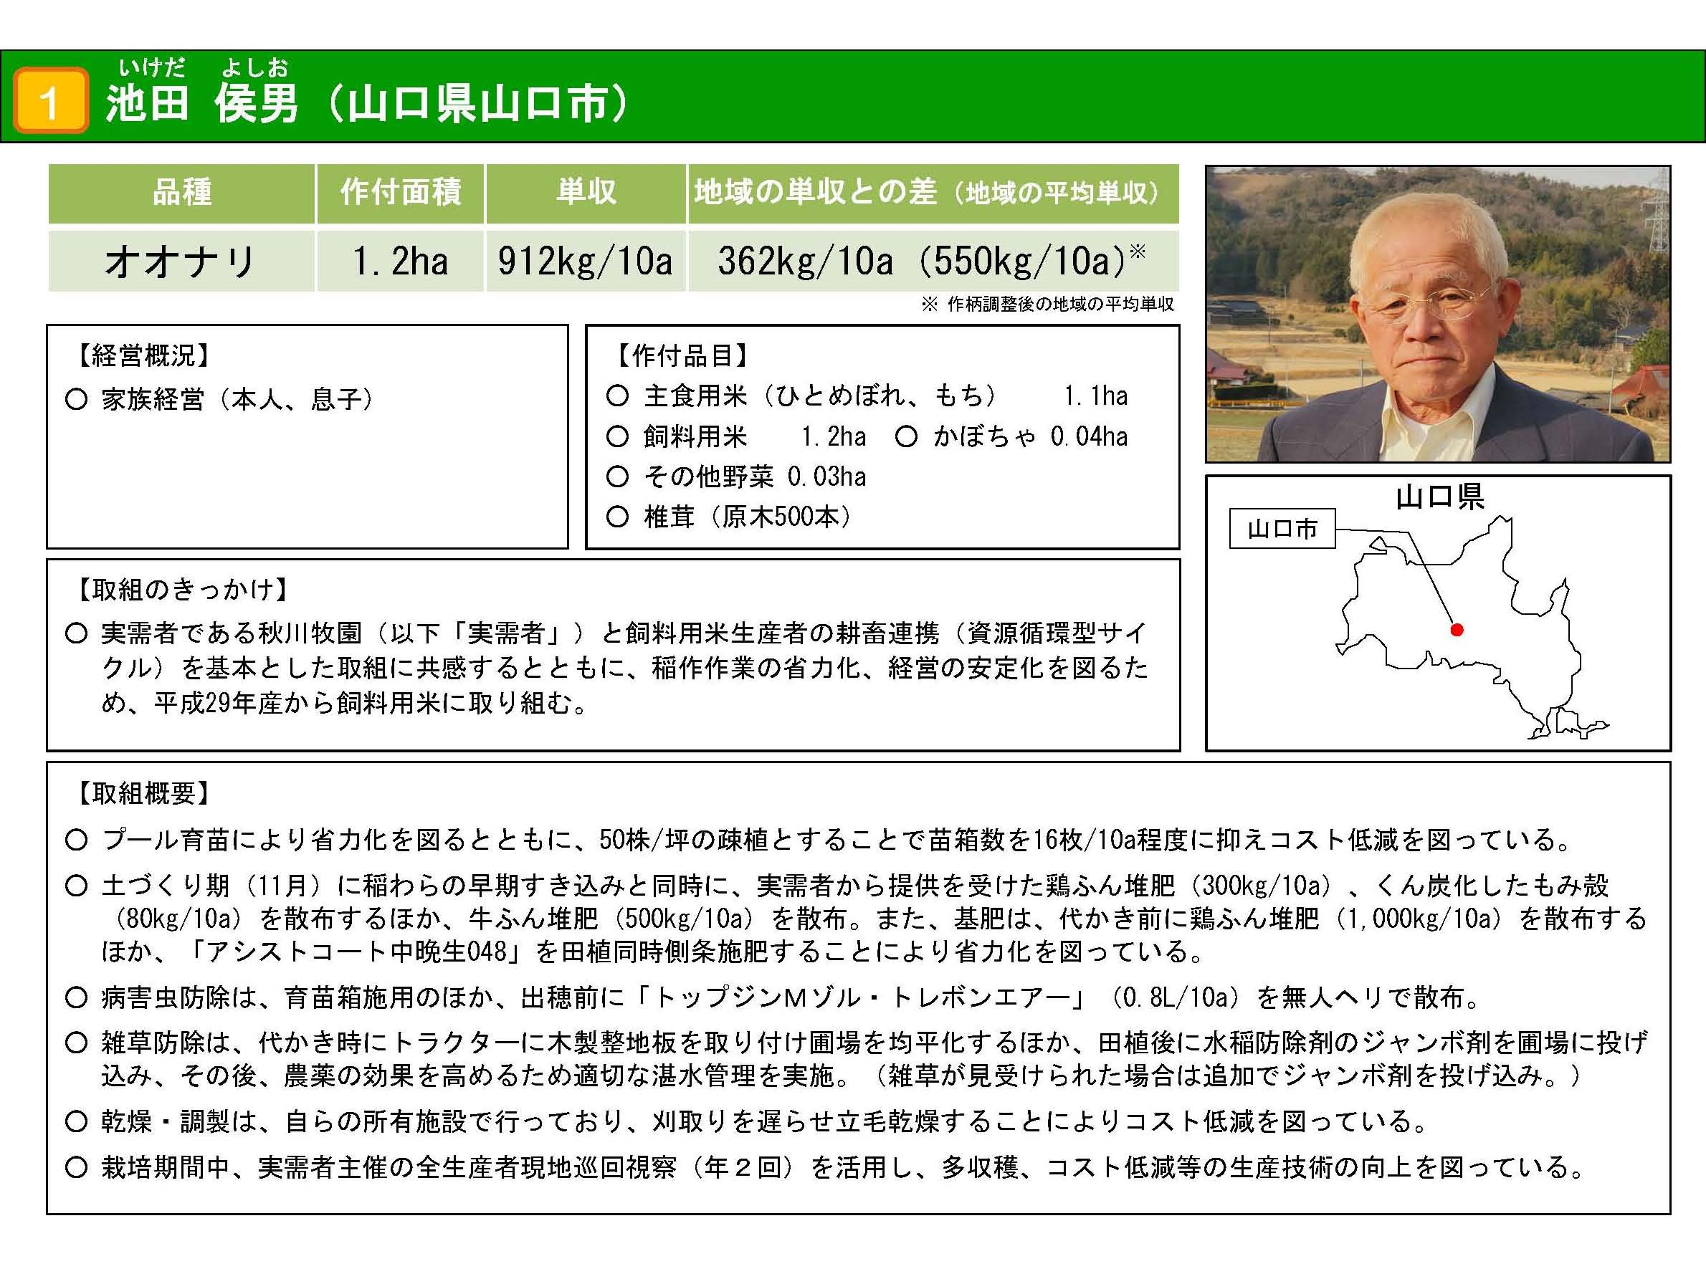


Slide 18

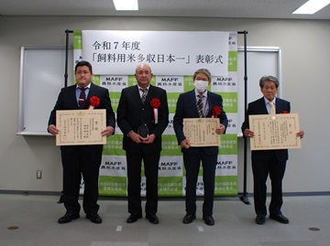

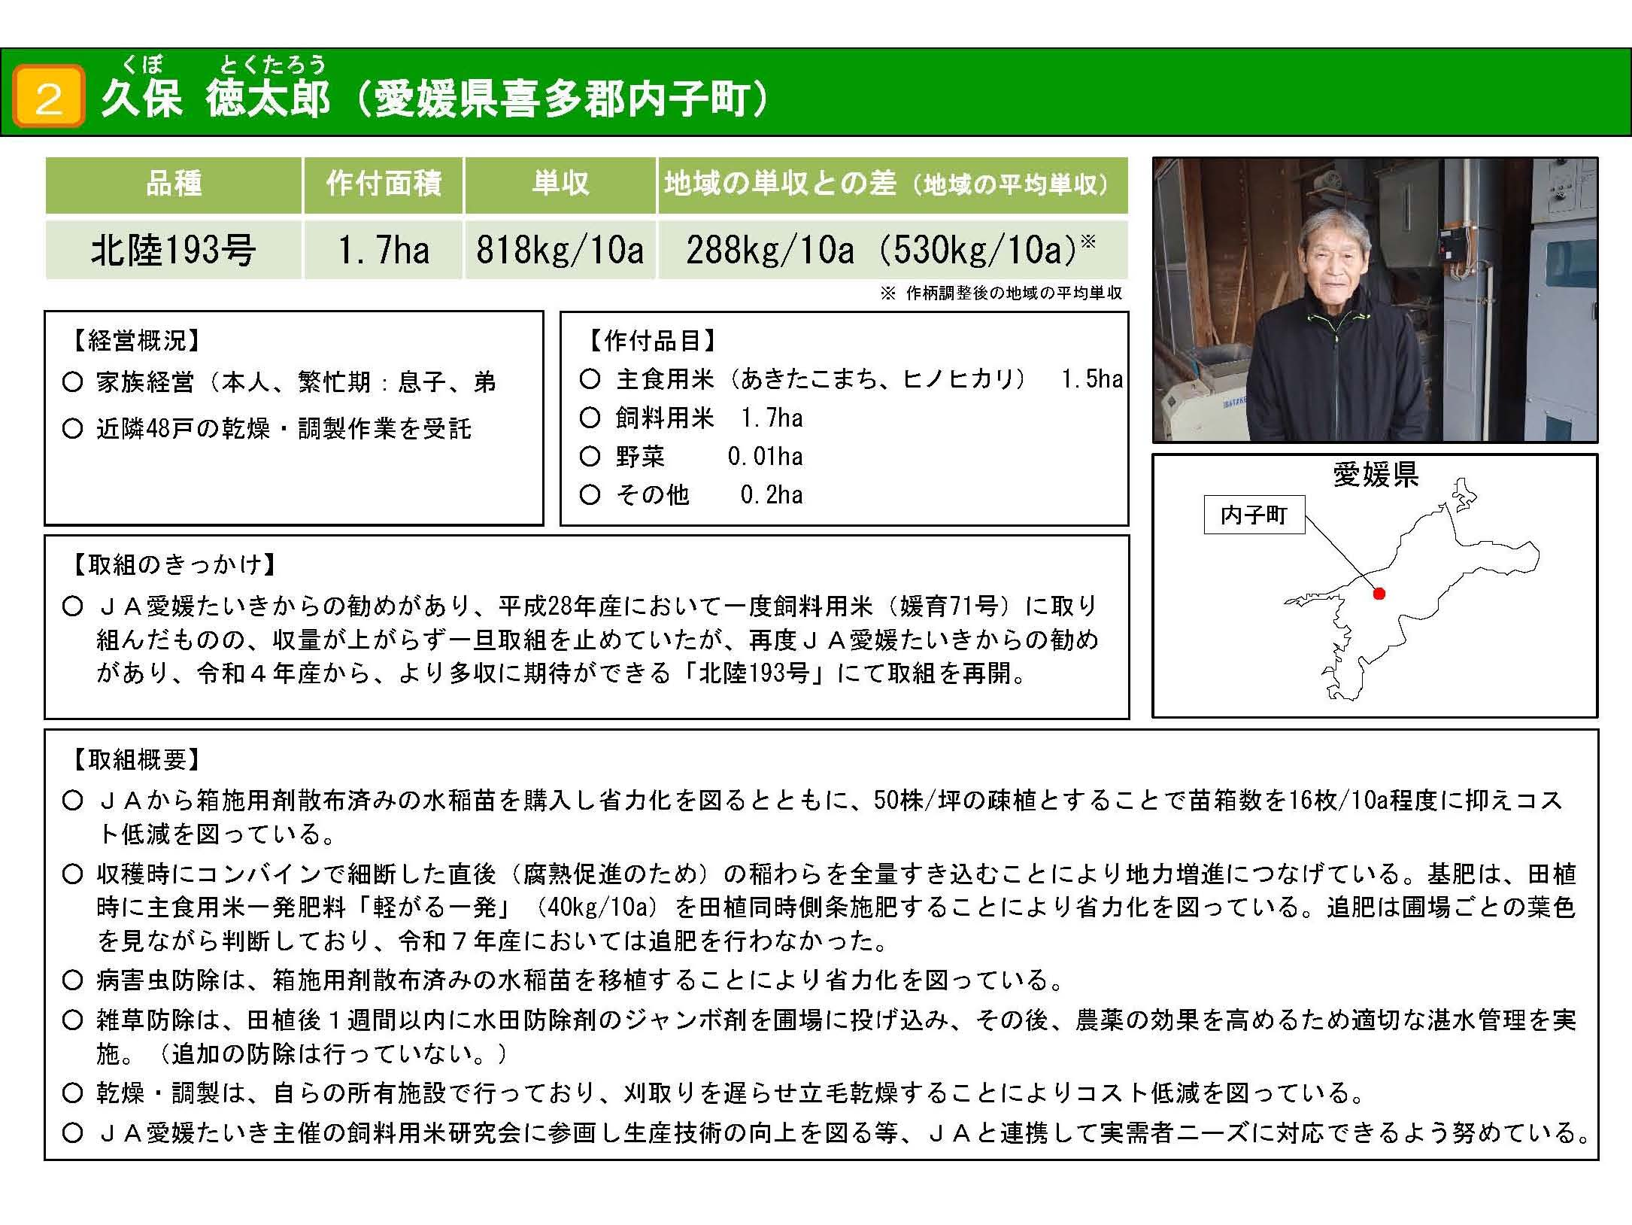
左から
農林水産大臣賞
福井慎也（左）福井順一（右）
農産局長賞 久保徳太郎
中国四国農政局長賞
㈱中島電気代表取締役中島幸男

Slide 19

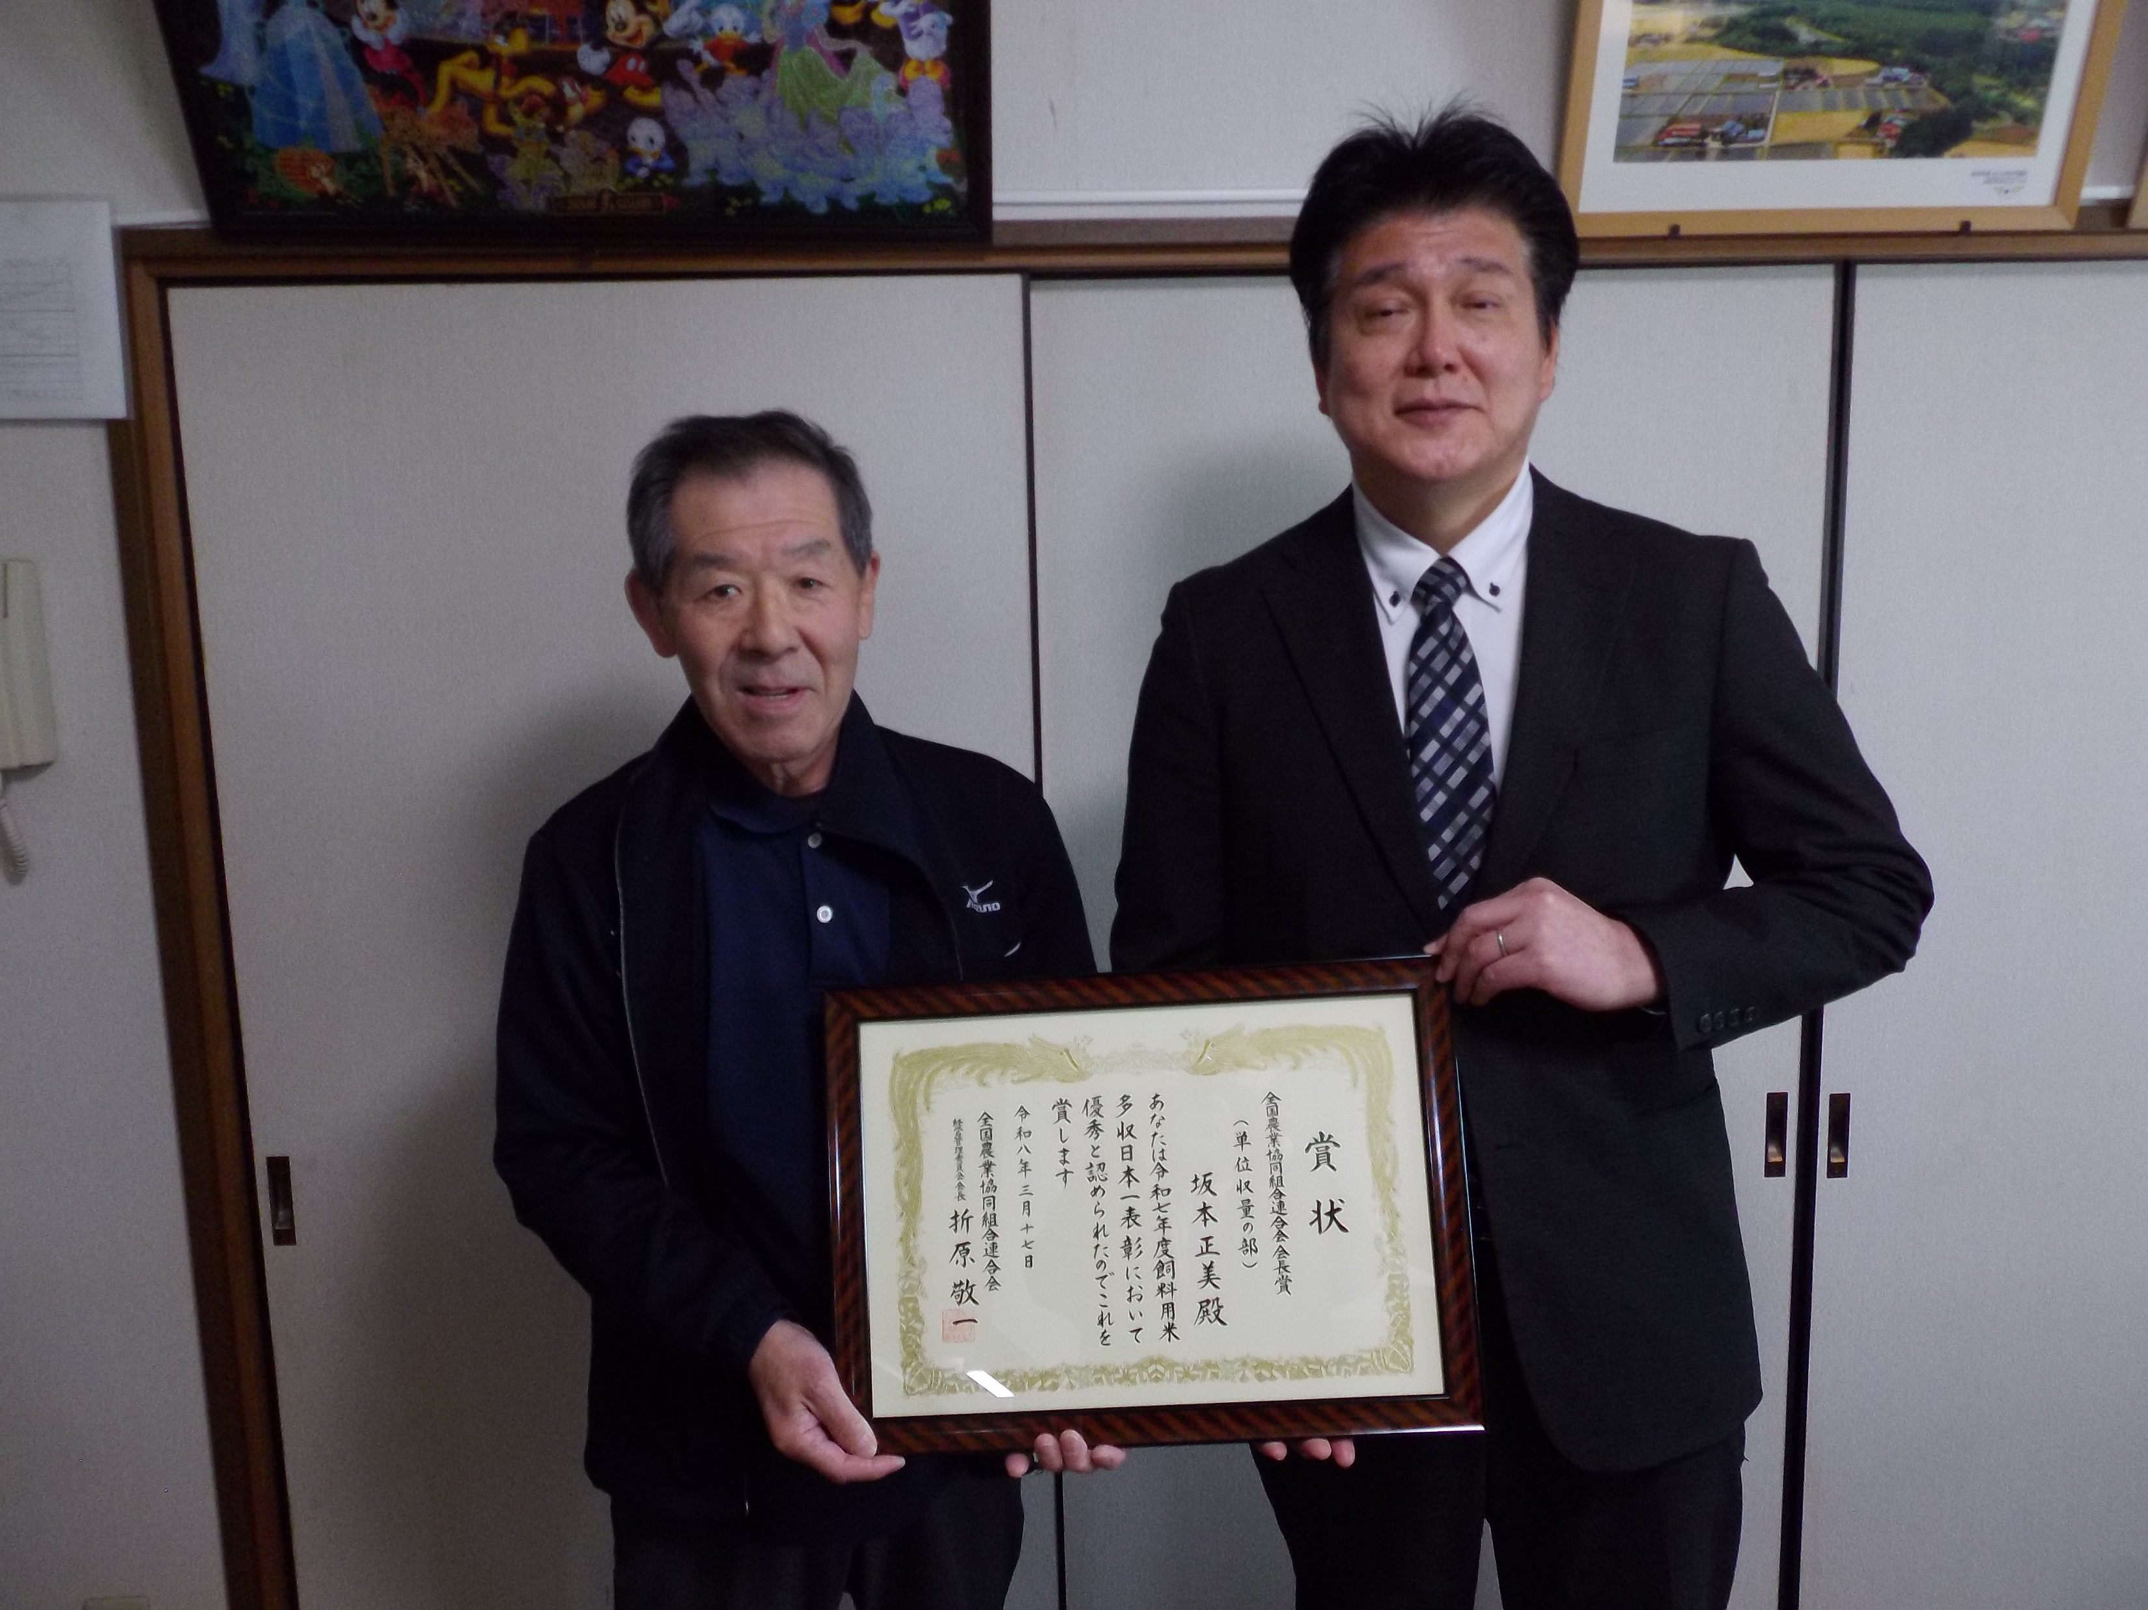

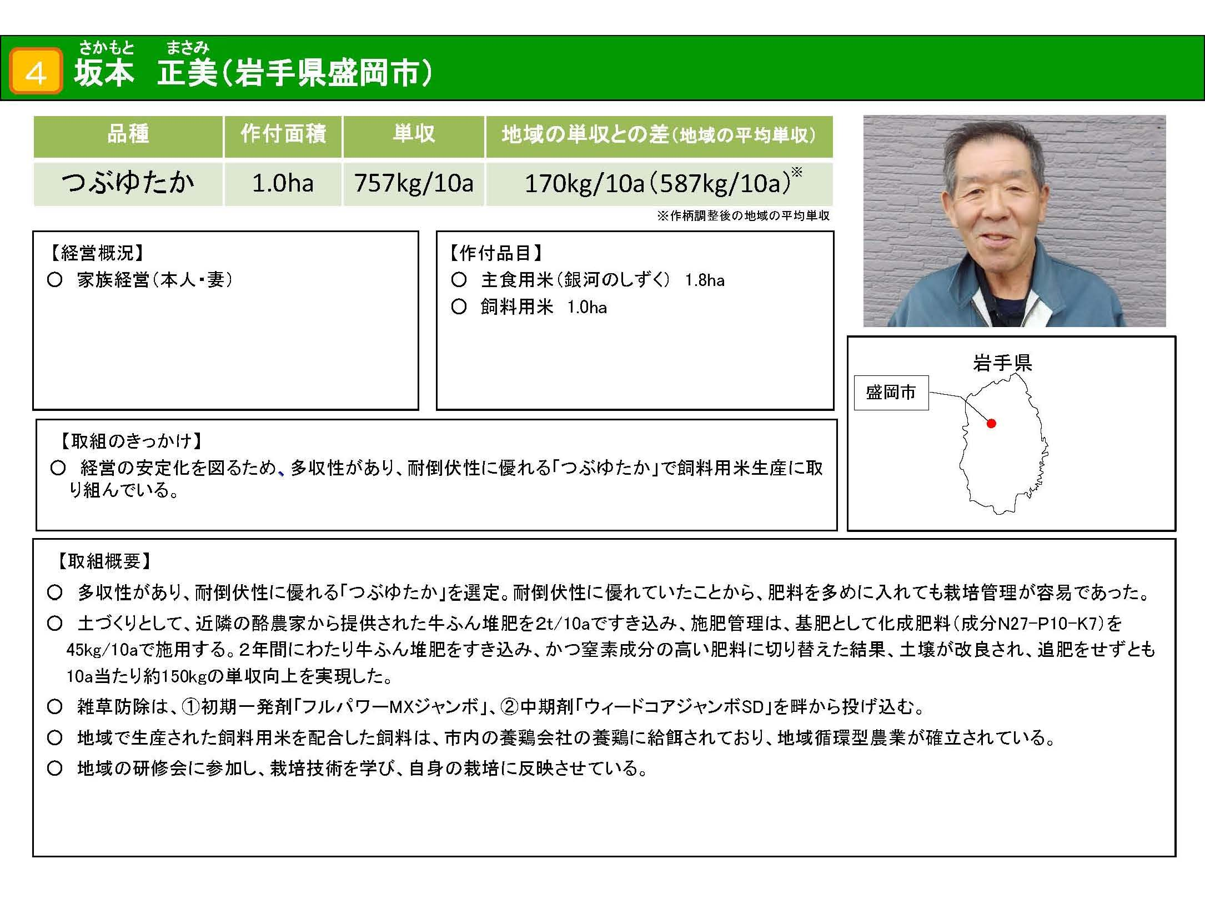

Slide 20

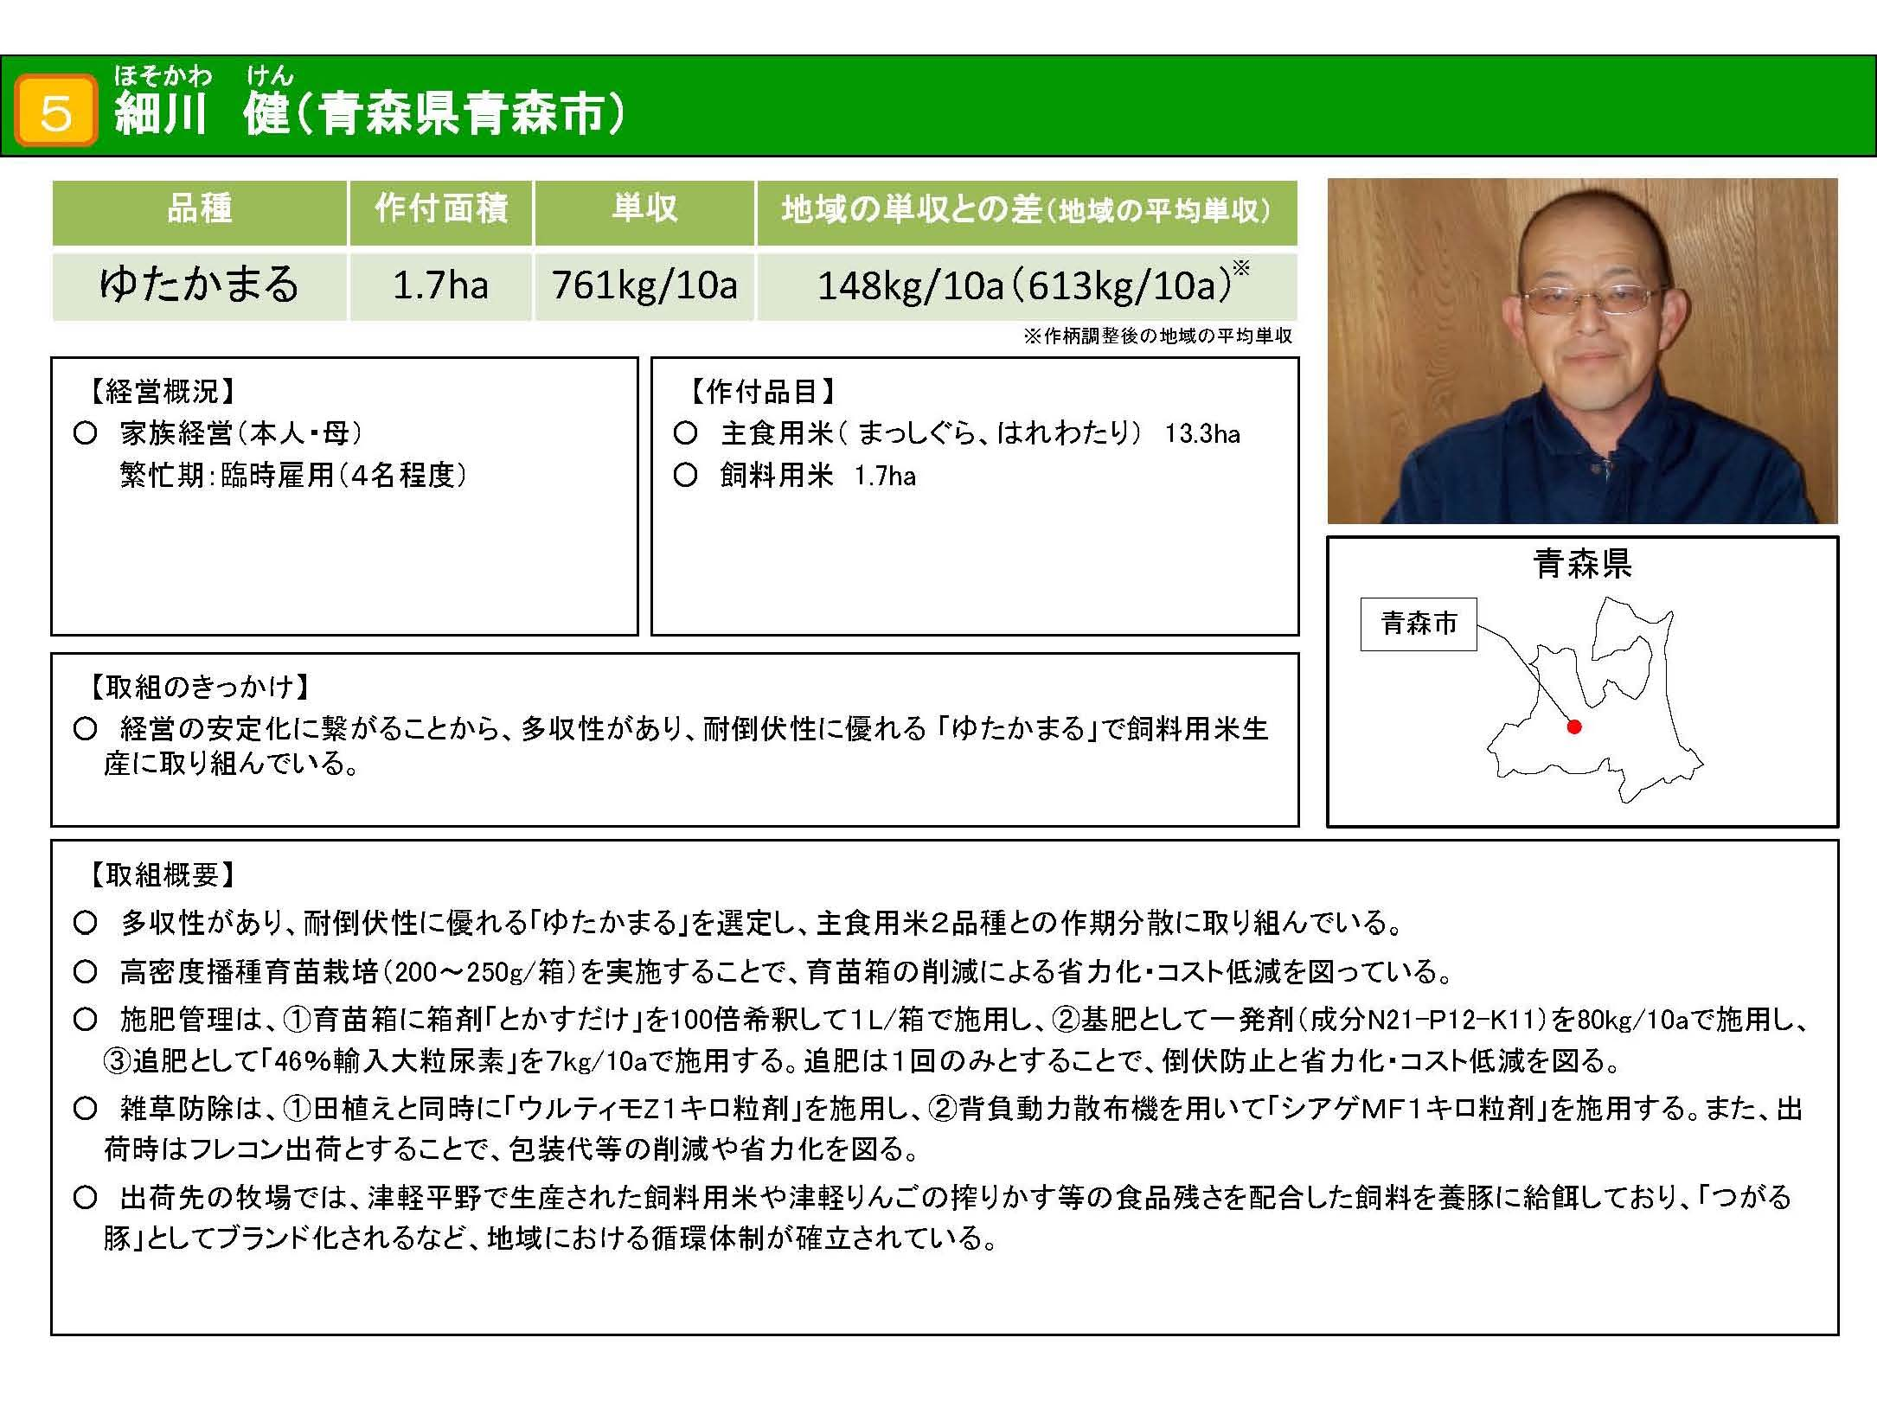


Slide 21


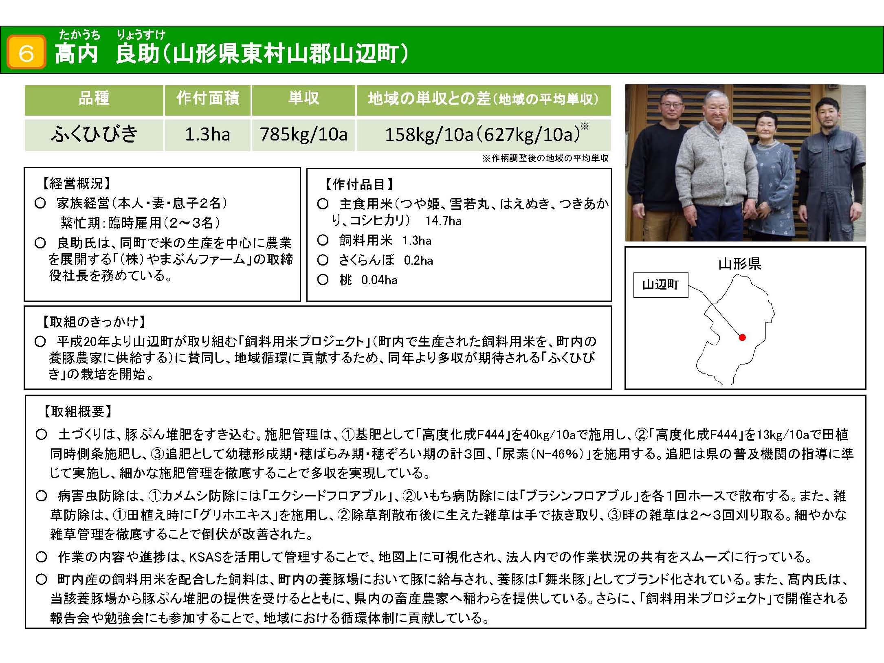

Slide 22

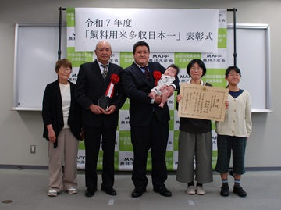

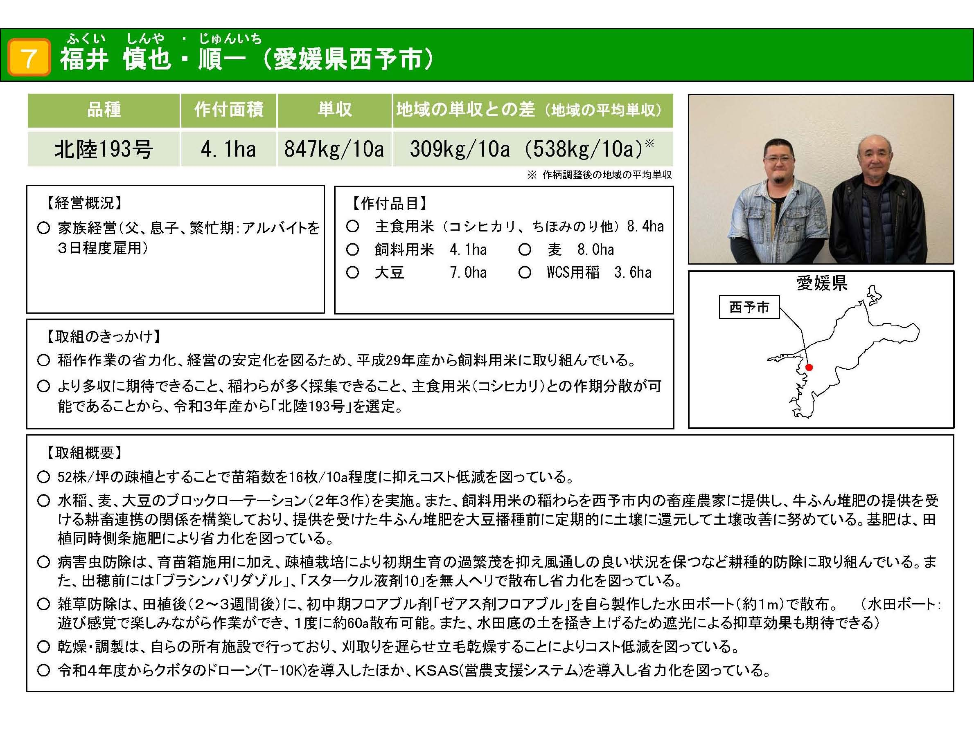
左
福井順一
右
福井慎也

Slide 23

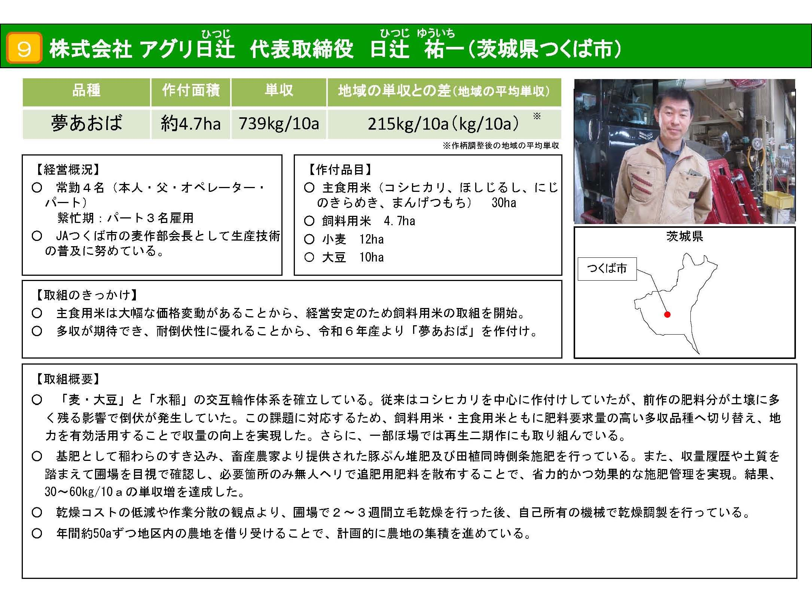


Slide 24
令和７年度「飼料用米多収日本一」審査委員名簿
2025年12月16日
所 属 | 役 職 名 | 氏 名
東京大学 | 名誉教授 | 谷口 信和
農研機構 中日本農業研究センター 研究推進部 技術適用研究チーム 兼 転換畑研究領域 畑輪作システムグループ | 主席研究員 | 中野 洋
株式会社トマル | 常務執行役員 | 櫻井 康生
生活クラブ事業連合生活協同組合連合会 | 神奈川 副理事長 | 籠嶋 雅代
全国農業協同組合中央会 農政部 | 農政部長 | 杉山 隆之
全国農業協同組合連合会 米穀部事業企画課 | 課長代理 | 村岡 達樹
協同組合 日本飼料工業会 | 専務理事 | 髙橋 洋
日本農業新聞 編集局 | 副局長 報道部長 | 岡田 健治

Slide 25
